Slide 1



Příprava MAS na semináře pro žadatele
MPSV, Oddělení projektů CLLD
29. 5. 2017
(Karlovo náměstí 1 - Praha 2,
zasedací místnost č. 36)

Slide 2
Harmonogram semináře
1. Dopolední blok 9:15 – 10:30 hod.
Zahájení semináře, úvodní informace, představení konceptu semináře
Projektová žádost CLLD v OPZ
Projektová žádost CLLD v IS KP14+ (1. část)
PŘESTÁVKA 10:30 – 10:45 hod.
2. Dopolední blok 10:45 – 12:00 hod.
Projektová žádost CLLD v IS KP14+ (2. část)
Způsobilost výdajů v OPZ
OBĚD 12:00 – 12:30 hod.
1. Odpolední blok 12:30 – 13:45 hod.
Způsobilost výdajů v OPZ: Podpora prorodinných opatření obcí a dalších aktérů na místní úrovni
Způsobilost výdajů v OPZ: Podpora opatření v oblasti zaměstnanosti
PŘESTÁVKA 13:45 – 14:00 hod.
2. Odpolední blok 14:00 – 15:15 hod.
Způsobilost výdajů v OPZ: Sociální služby a další programy a činnosti v oblasti sociálního začleňování
Způsobilost výdajů v OPZ: Vznik nových a rozvoj existujících podnikatelských aktivit v oblasti sociálního podnikání
3. Odpolední blok 15:15 – 15:30 hod.
Představení odboru Podpory projektů (86)
PROSTOR PRO DOTAZY 15:30 – 16:00 hod.

Slide 3
Semináře pro žadatele mas
Povinnosti MAS k seminářům pro žadatele:
  Informovat ŘO včas o termínu konání semináře, který je připravován
  pro žadatele/příjemce včetně předpokládaného programu.
  Vést si dokumentaci, na které prokazatelně doloží realizaci semináře (minimálně prezenční listiny, prezentace, program; dále např. pozvánky, dotazníky
  o spokojenosti účastníků semináře, fotografie z průběhu semináře).
  Po uskutečnění semináře zajistit zveřejnění prezentací ze semináře (či dalších dokumentů distribuovaných na semináři) na svých webových stránkách (a to bez zbytečného prodlení) s cílem umožnit využití informací ze semináře i osobám, které se na akci nemohly dostavit.
Co by mělo být obsahem semináře pro žadatele MAS?
Seznámení oprávněných žadatelů s vyhlášenou výzvou MAS.
Seznámení s podmínkami a pravidly výzvy MAS stanovenými pro realizaci projektů, které je nutné brát v potaz během zpracování žádosti o podporu.
Informování žadatelů o způsobu hodnocení a výběru projektů.
Notes:
Koncept semináře „Seminář pro žadatele MAS“:
Je koncipován jako příprava MAS na semináře pro jejich žadatele, jelikož jednou z povinností MAS je zrealizovat ke každé vyhlášené výzvě MAS alespoň jeden seminář pro žadatele a jeden seminář pro příjemce v rámci svých animačních aktivit. Seminář pro žadatele povinnost vyhlásit nejpozději 2 týdny před ukončením příjmu žádostí.
Za přípravu podkladů a lektorské vedení seminářů (ať už pro žadatele nebo pro příjemce MAS) jsou zodpovědní pracovníci MAS.

Slide 4

Semináře pro žadatele mas – povinná publicita
MAS musí povinně dodržet publicitu IROP a zároveň musí povinně dodržet publicitu operačního programu, ve kterém vyhlašuje výzvu MAS.
V případě seminářů pro žadatele MAS u výzev vyhlašovaných v OPZ uvede:
  Vedle vlajky EU:
        EVROPSKÁ UNIE
        EVROPSKÉ STRUKTURÁLNÍ A INVESTIČNÍ FONDY
        INTEGROVANÝ REGIONÁLNÍ OP
        OP ZAMĚSTNANOST
Notes:
Jedná se pouze o vzor vizuální identity.
Vzory a loga OPZ: https://www.esfcr.cz/sablony-a-vzory-pro-vizualni-identitu-opz
Pravidla týkající se informování, komunikace a vizuální identity OPZ naleznete v kapitole 19 Obecné části pravidel pro příjemce.
VÝZVY MAS V OPZ NESMÍ OBSAHOVAT LOGO IROP!!! MAS přebírají do svých výzev logo OPZ ze Šablony výzvy MAS (Verze: 1.0, k 15. 1. 2017), ke stažení zde: https://www.esfcr.cz/informace-pro-mistni-akcni-skupiny-opz/-/dokument/5316945

Slide 5
Projektová žádost clld v opz

Slide 6
Příprava žádosti o podporu
PROJEKTOVÝ ZÁMĚR
Co chceme a můžeme změnit?
Jak toho chceme dosáhnout?
Jak ověříme, že jsme byli úspěšní?
1. Co chceme a můžeme změnit?
  Definování konkrétních problémů (identifikování potřeb cílové skupiny),
  které chceme a jsme schopni projektem změnit.
Doporučení:
jedna z nejdůležitějších částí žádosti, neodbývejte ji,
nemudrujte, nefilosofujte, nebásněte, buďte konkrétní a exaktní: čísla, data,
soustřeďte se na ty potřeby, které korespondují s cíli a aktivitami projektu,
a tuto vazbu prokažte,
držte se cílové skupiny/cílových skupin,
odvolejte se na analytické materiály, dejte je do přílohy,
odvolejte se na strategické dokumenty, dejte je do přílohy.
Notes:
Příprava žádosti o podporu:
Zásadní pro kvalitu projektu je jeho tzv. intervenční logika. Tím se rozumí vzájemná soudržnost a provázanost identifikovaných problémů, definovaných cílů a navrhovaných opatření/aktivit.
První fází přípravy projektu je projektový záměr, který zpravidla navazuje na výsledky analýzy či studie identifikující nějaký problém či nedostatek, potřebu nebo zájem, pro jehož řešení či naplnění by byla realizace projektu vhodná.) Doporučujeme si záměr projektu napsat. Formulace záměru v písemné podobě většinou napomůže zpřesnit váš původní nápad a ujasnit si, čeho chcete projektem dosáhnout.

Slide 7
Příprava žádosti o podporu
1. Co chceme a můžeme změnit?
  Součástí definice problému je vždy také specifikace cílové skupiny projektu,
  tj. osob, kterých se problém týká.
  Doporučení:
vymezení a charakteristika CS: vymezená věkem, pohlavím, etnicitou, územím, kulturou, socioekonomickým postavením, jinak definovanou skupinovou příslušností, jako je např. dlouhodobá nezaměstnanost,
čím ostřeji vymezená, tím lépe (bezbřehost napovídá, že nevíte pořádně, co chcete, a tak chcete dělat všechno pro všechny),
projekt může mít více CS, pak ale u každé je třeba zvlášť popsat potřeby,
charakteristika selektivní: znaky, trendy, problémy, jež chcete řešit v projektu vazba na potřeby CS,
projekt musí prokazatelně korespondovat s potřebami CS, na kterou je zaměřen = ideálně vyjmenujte potřeby CS a ke každé přiřaďte aktivitu projektu, kterou chcete danou potřebu naplnit,
jmenujte jen ty potřeby CS, které projektem hodláte naplňovat (ostatní potřeby můžete také zmínit, ale s vysvětlením, proč je projekt neřeší, případně že je řešíte
v projektu jiném).
  .
Notes:
V kontextu OPZ, které se zaměřuje na lidské zdroje, je součástí definice problému vždy také specifikace cílové skupiny projektu, tj. osob, kterých se problém týká.

Slide 8
Příprava žádosti o podporu
1. Co chceme a můžeme změnit?
  Cíl projektu musí být:
  1) reálně dosažitelný v daném čase a za daných podmínek,
  2) měřitelný, aby bylo možné po ukončení projektu prokázat jeho naplnění pomocí kvantifikovaných údajů.
  Cíle projektu dělíme na:
1) Hlavní = “globální změna“, ke které projekt přispívá - formulován obecněji,
2) Specifické = konkrétní změny, které projekt přinese (SMART).
  Doporučení:
při vytyčování cílů vycházejte z potřeb (inverzně: problémů), které jste si předem definovali: splnění vytyčeného cíle = naplnění definované potřeby (= odstranění popsaného problému),
dbejte na dosažitelnost cílů (již při vytyčování cílů musíte mít představu o aktivitách),
dbejte na měřitelnost cílů (při formulaci cílů se ptejte, zda splnění takto formulovaného cíle lze nějak prokázat/změřit).

Slide 9
Příprava žádosti o podporu
2. Jak toho chceme dosáhnout?
  V rámci přípravy projektu je nutné definovat aktivity (strategii), kterými bude projekt realizován.
  Aktivity mají být prostředkem k dosažení cíle projektu, mezi cíli a klíčovými aktivitami musí být propojení.
  Doporučení:
vedou k plnění cílů, jsou prostředkem, nástrojem, ne cílem samotným,
udržujte vazbu potřeby – cíle – aktivity,
v projektu nemají co dělat aktivity, u kterých neprokážete, že slouží k naplnění cílů,
ať už přímo nebo podpůrně,
tvoří tělo projektu,
to, co se bude vlastně s cílovou skupinou a pro cílovou skupinu dělat,
konkrétní rozpis prací: kdo, kdy, co, jak, s kým, kde, jak často bude dělat,
shluky podobných dílčích aktivit = klíčové aktivity (seřaďte v žádosti chronologicky nebo v nějaké jasné logice),
např. pracovní a bilanční diagnostika, pořádání příměstských táborů pro děti pracujících rodičů.

Slide 10
Příprava žádosti o podporu
3. Jak ověříme, že jsme byli úspěšní?.
  Základním nástrojem jsou indikátory OPZ.
  U indikátorů se setkáváme s dělením na:
  1) Výstupy = indikátory se závazkem,
  2) Výsledky = indikátory bez závazku, ale je nutné je sledovat.
  Doporučení:
každá aktivita musí mít nějaký konkrétní, měřitelný a dokladovatelný výstup,
indikátory jsou ukazatele úspěchu, naplnění cíle, a to v předem stanovené míře,
např. 5 rekvalifikovaných osob – doloženo smlouvami s účastníky a prezenčními listinami.
  V rámci přípravy projektu je dále nutné promýšlet veškerá možná rizika.
  Doporučení:
pojmenujte rizika úspěšné realizace projektu,
popište způsoby eliminace těchto rizik či záložní strategie v případě, že se rizika naplní,
rozlište: rizika na straně cílové skupiny (např. demotivace, fluktuace, nepřipravenost),
  rizika na straně realizátora (např. málo kreativní tým, nízká kvalifikace, neznalost terénu, fluktuace),
  vnější rizika (např. ekonomická krize, komunální volby).
Notes:
Musí existovat mechanismus pro posouzení dosažených výstupů a výsledků.
U indikátorů se setkáváme s dělením na:
a) Výstupy – údaje o tom, co vzniklo přímo během realizace dané aktivity projektu (např. počet vytvořených pracovních míst), závazné indikátory – při nesplnění sankce, instrumentální = vyjadřující použití nástroje, vztahují se k výstupům z aktivit nebo instrumentálně nastaveným cílům, váží se k aktivitám, např. počet účastníků rekvalifikačního kurzu, počet nově vytvořených služeb.
b) Výsledky – údaje o tom, co vzniklo díky realizaci dané aktivity, ale co nebylo závislé pouze na realizátorovi projektu (např. počet osob, které získaly kvalifikaci – kromě úsilí realizátora projektu, který musí s klientem pracovat a vytvořit mu šanci na získání kvalifikace, je výsledek závislý také na úsilí klienta), nejsou závazné, ale je nutné je vykazovat a sledovat, ukazují míru změny, naplnění cíle, např. počet zaměstnaných osob, počet absolventů rekvalifikace, počet osob, využívajících novou službu.
Rizika:
V rámci přípravy projektu je dále nutné promýšlet veškerá možná rizika. Identifikujte především ta rizika pro průběh realizace, která nebudou způsobena vnějšími okolnostmi a která můžete alespoň částečně eliminovat či si připravit možné varianty řešení situace, kdyby se riziko naplnilo. Je potřeba zdůraznit, že žádný projekt není bez rizik.
Účelem je prokázat schopnost žadatele projekt zdárně realizovat i přes případné potíže a především připravenost těmto potížím předejít.
Příklady možných rizik projektu:
- nenaplnění počtu účastníků z cílové skupiny,
- nedostatek kvalifikovaného personálu pro zajištění realizace projektu,
- časové průtahy při realizaci (zejména u projektů, u kterých je realizace jedné aktivity podmíněna dokončením některé jiné aktivity),
- odstoupení partnera, resp. neplnění závazků partnera,
- nedostatek financí.

Slide 11
Logický rámec projektové žádosti
Nástroj, který ve velmi koncentrované podobě obsahuje základní informace o projektu
a zároveň ověřuje logiku projektu (vazbu mezi činnostmi, výstupy a cíli projektu).
Logický rámec umožňuje:
organizaci a systemizaci celkového myšlení o projektu,
upřesnění vztahů mezi cílem, účelem, výstupem a aktivitami projektu,
jasné stanovení výkonnostních ukazatelů a kritérií,
provádění kontroly dosažení cílů, účelu, realizaci výstupů a aktivit projektu,
udržovat rychlý a srozumitelný přehled o obsahu, rozsahu a zaměření projektu.
Doporučení:
sestavuje se před samotným psaním projektu,
sepsání žádosti je pak mnohem jednodušší a hlavně je žádost správně strukturovaná a přehledná.
Notes:
Obecně platí, že žádost o podporu bude hodnocena podle kvality jejího obsahu, nikoli podle počtu stránek. Ve všech částech formuláře žádosti o podporu je vhodnější uvádět jasné a stručné informace, uvádět konkrétní údaje a nikoliv všeobecné fráze.
Při vytváření a následném ověření vnitřní logiky projektu a sladění jeho jednotlivých částí jsou používány různé projektové techniky. Nejčastější je logický rámec.
Je to postup, s jehož pomocí jsme schopni stručně, přehledně a srozumitelně popsat projekt na jednom listu A4.

Slide 12
Projektová žádost clld v IS KP14+ (1. část)

Slide 13
Podání projektové žádosti v opz
Zřízení elektronického podpisu a datové schránky
Registrace do systému IS KP14+
Vyplnění žádosti o podporu
Finalizace žádosti o podporu
Podepsání a odeslání žádosti o podporu
Notes:
Nutné mít kvalifikovaný elektronický podpis (např. PostSignum České pošty) - platnost certifikátu je 1 rok.
Nutnost mít aktivní datovou schránku.

Slide 14
Podání projektové žádosti v opz
PORTÁL IS KP14+
Produkční (ostré) prostředí (slouží pro realizaci OP, zadávají se pouze ostrá data)
  https://mseu.mssf.cz
Technická podpora IS KP14+ v rámci OPZ
  iskp@mpsv.cz
  Provozní doba: v pracovních dnech od 8:00 do 16:00 hod. Reakci na váš požadavek garantujeme do 4 hodin v rámci provozní doby technické podpory od obdržení požadavku. Dotazy zaslané mimo provozní dobu budou řešeny nejpozději následující pracovní den.
Edukační video
  http://www.strukturalni-fondy.cz/cs/Jak-na-projekt/Elektronicka-zadost/Edukacni-videa
  PŘÍRUČKY OPZ
  http://www.esfcr.cz/dokumenty-opz
  Pokyny k vyplnění žádosti o podporu v IS KP14+ (v aktuálním vydání)
  TEXTACE VÝZVY ŘO OPZ PRO MAS Č. 047
  https://www.esfcr.cz/2-3-opz-komunitne-vedeny-mistni-rozvoj
  TEXTACE VÝZEV MAS
  https://www.esfcr.cz/vyzvy-mas-opz
Notes:
Veškeré žádosti se zasílají jen v elektronické podobě prostřednictvím aplikace IS KP14+.
Nevyžaduje instalaci do PC
Postupovat podle Pokynů k vyplnění Žádosti o podporu
Prostřednictvím IS KP14+ se předkládají také Zprávy o realizaci projektu
- do 30 pracovních dnů po ukončení každého monitorovacího období (zpravidla 6 měsíců)

Slide 15
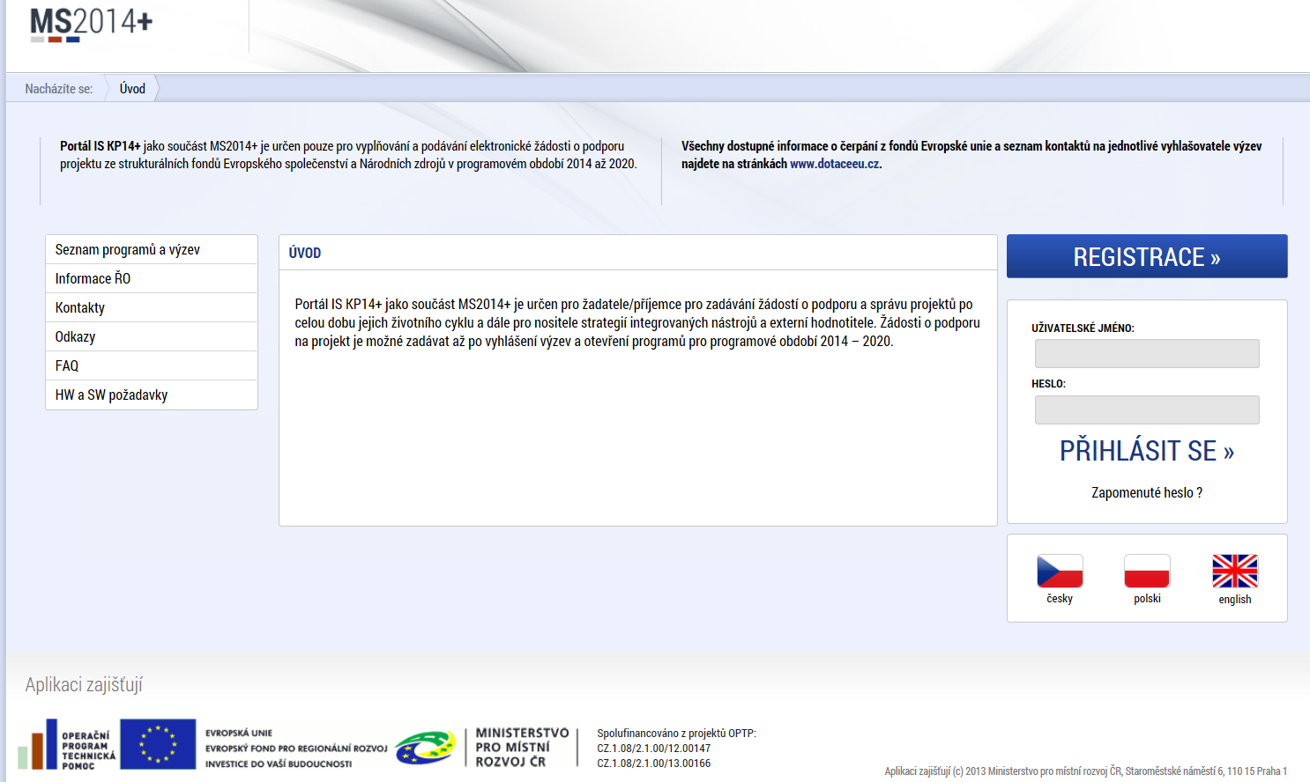
Titulní obrazovka Is kp14+
Notes:
Prostředí MS2014+ má 2 části:
1. Pro externí uživatele: IS KP14+ (do externích patří žadatelé/příjemci, externí hodnotitelé)
2. Pro interní uživatele: CSSF14+
Do IS KP14+ se lze registrovat bez překážek, CSSF14+ je pouze pro absolventy školení - před přidělením přístupu MMR ověřuje vazbu osoby na daný OP
Pro oboje existují vždy:
1. Ostré prostředí
2. Referenční (mělo by kopírovat ostrou verzi, slouží pro simulaci ze strany ŘO aj.)
3. Testovací (slouží k přípravě rozvoje – před nasazením na referenční a ostrou)
Registrace uživatelů IS KP14+
Vyplnění: Jméno, Příjmení, Datum narození, E-mail, Telefon, Heslo
Systém zašle kód na zadané telefonní číslo
Po zadání kódu z SMS zprávy do registračního formuláře v IS KP14+ dochází k zaslání aktivačního linku na e-mail
Po kliknutí na aktivační link zasílá systém na email uživatelské jméno (vychází z jména a příjmení)

Slide 16
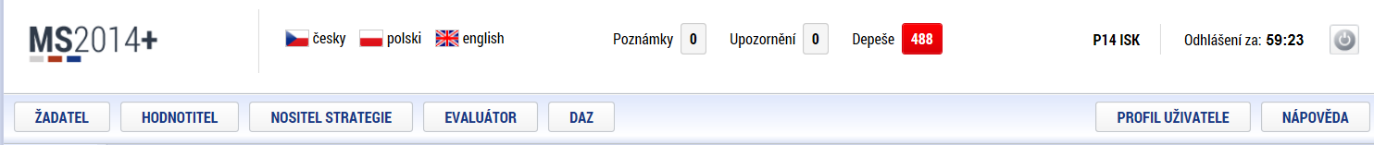

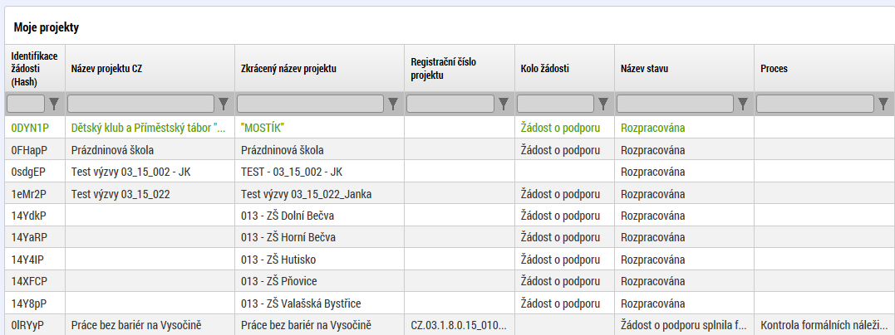
Základní menu
  Žadatel
  Hodnotitel
  Nositel strategie
  Evaluátor

Slide 17


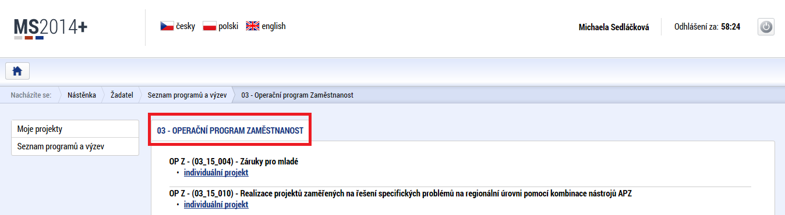
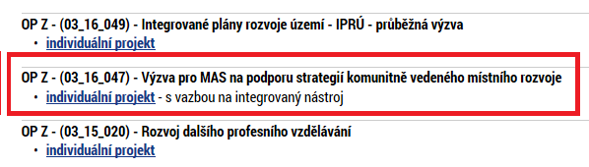
Vytvoření nové žádosti
Nová žádost
Seznam programů a výzev (uživatel vybere správný OP)
Otevřené výzvy (uživatel vybere Výzvu pro MAS č. 03_16_047 a klikne na modrý odkaz individuální projekt)
Notes:
Žadatel musí jít vždy přes výzvu ŘO a konkrétní výzvu MAS volí až na žádosti.
Žadatel – Operační program – Výzva ŘO – otevře se nová žádost – a zde na záložce výzvy MAS vyberete konkrétní výzvu MAS

Slide 18
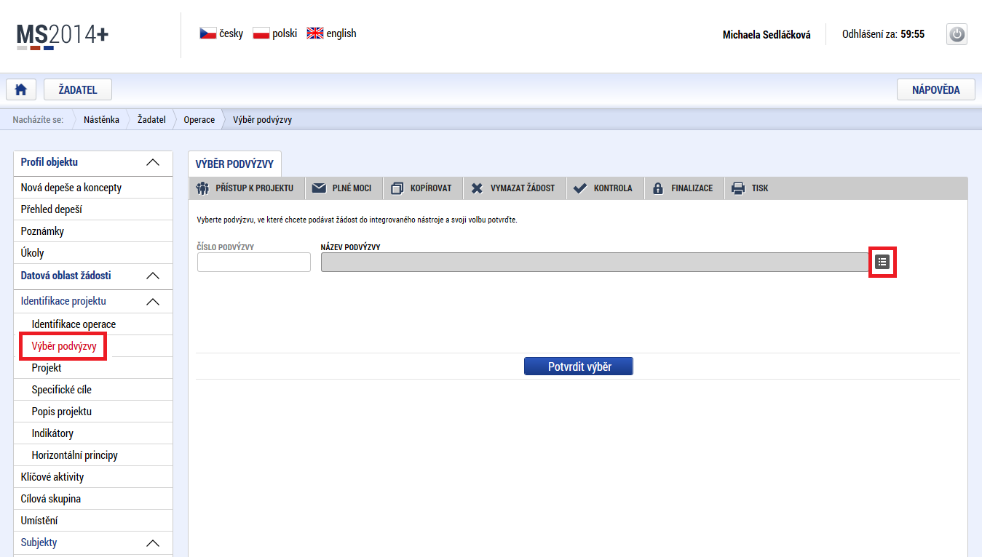
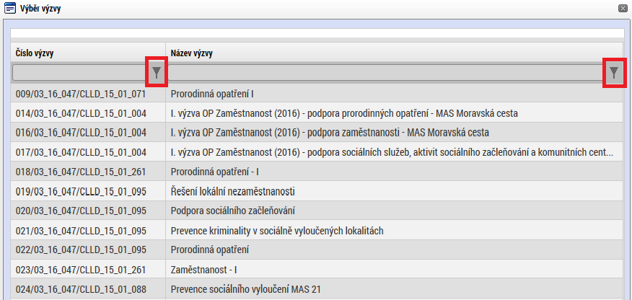
Vytvoření nové žádosti
Výběr podvýzvy
Výběr výzvy MAS

Slide 19
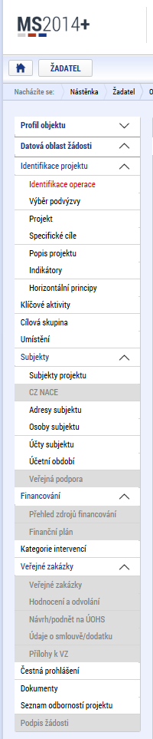
Pravidla pro vyplňování žádosti
Uživatel vyplňuje záložky postupně (!!!) podle navigačního menu v levé části obrazovky.
Jednou vepsaná data se propisují do dalších záložek, či umožní zaktivnění některých neaktivních záložek.
UKLÁDAT!!! každou vyplněnou záložku, či delší textové pole před jeho opuštěním uložte.
Pravidlo:
  Žlutě podbarvená pole = povinná
  Šedivě podbarvená pole = volitelná
  Bíle podbarvená pole = vyplňuje systém
Seznam jednotlivých záložek žádosti
Pomocí šipek možno seznam
rozbalovat či zabalovat
Šedivé záložky nejsou přístupné
  Zpřístupní se podle dat vyplňovaných během žádosti
  Nebo nejsou podle zadaných dat povinná
Možnosti vyplnění jednotlivých polí na záložkách
  Text, číslo, datum
  Výběr s rozbalovacího seznamu, kalendáře
  Checkboxy
  Výběr ze seznamu
  a přesunutí
  Nový záznam
Notes:
Pořadí vyplňování záložek není zcela individuální, u některých je nejprve nutné vyplnit nadřazený údaj v jiné části žádosti o podporu (do té doby je záložka šedě podbarvená).
Role uživatelů IS KP14+ ve vztahu k projektu: Editor, Čtenář, Signatář (vždy minimálně 1 osoba s touto rolí; pořadí signatářů se specifikuje v datech žádosti).
Není možné přidělit přístup někomu, kdo pro IS KP14+ neexistuje.
Správce přístupů je vždy jedním z editorů.

Slide 20
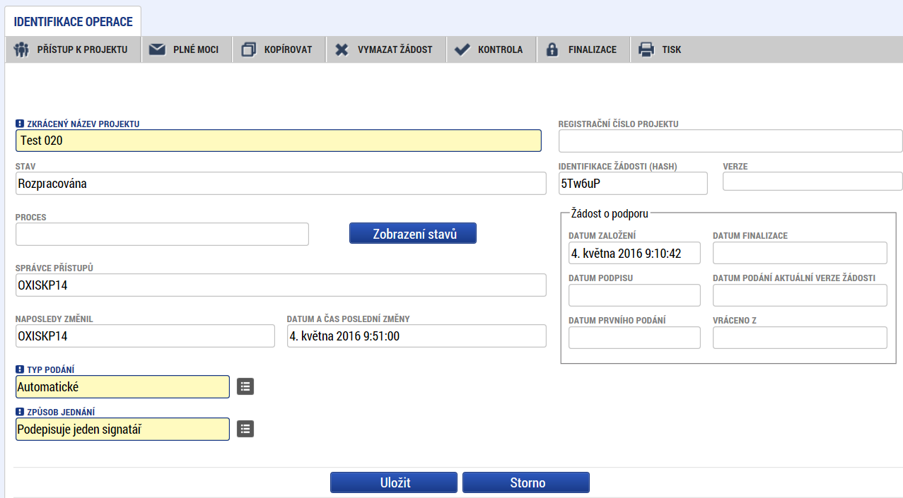
Příklady vyplňovaných záložek – IDENTIFIKACE OPERACE
Důležitý údaj k identifikaci žádosti - HASH!!!
Žadatel vyplňuje žlutá povinná pole.
Výběr z rozbalovacího seznamu.
Po vyplnění ULOŽIT.
POZOR na defaultní nastavení Typu podání – Automatické. Při změně na Ruční, musí žadatel podat žádost po finalizaci a podpisu ručně (tlačítkem)!
Notes:
Zkrácený název projektu – Identifikační údaj sloužící k základní orientaci v systému
Typ podání – Automatické x Ruční
Automatické – automaticky po podpisu signatáře/ů
Ruční – aktivní účast žadatele přes tlačítko Podat žádost, které se vygeneruje po podpisu žádosti
Způsob jednání – nastavení pravidla pro podpis žádosti, provazba se záložkou Přístup k projektu (určení rolí)

Slide 21
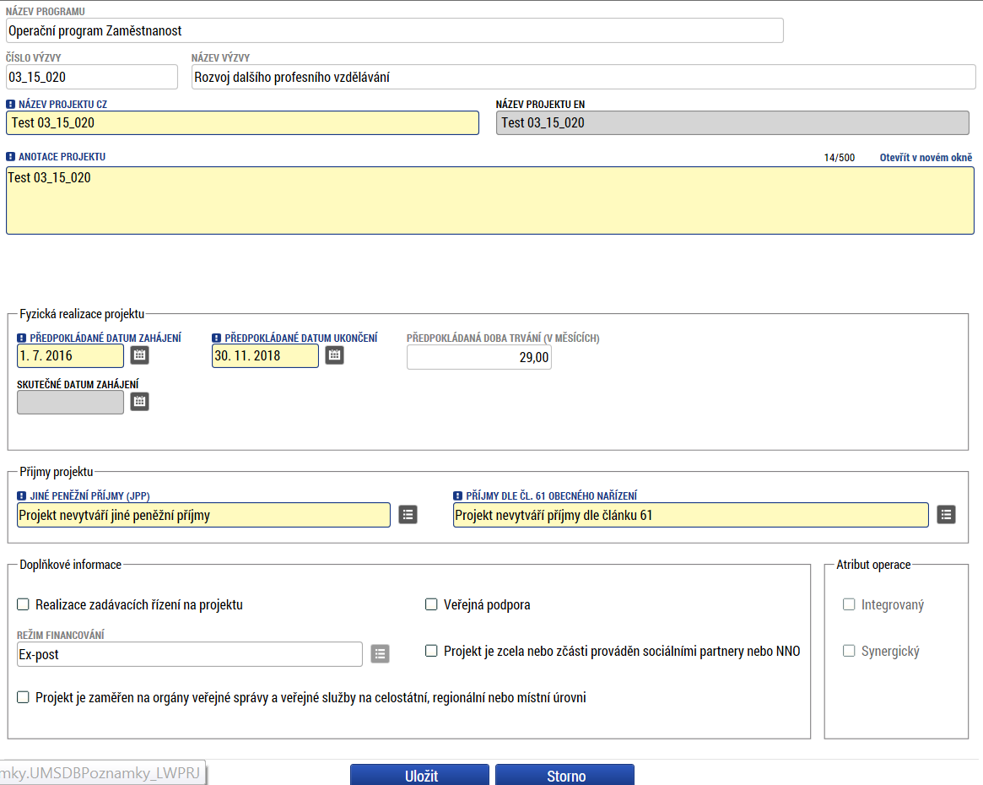
projekt
Žádost založenou
v nesprávné výzvě, není možné zkopírovat do výzvy jiné.
Kopii žádosti lze vytvářet pouze v rámci jedné výzvy.
Důležitý údaj k ověření správnosti výběru výzvy!!!
Notes:
Název projektu
Anotace projektu – Stručné shrnutí projektu – bude zveřejněno v seznamu podpořených projektů
zobrazuje se na začátku žádosti
projekt v kostce, souhrnný obraz
jednoduše a výstižně (představte si, že píšete odstavec do novin pro projektem a tématem nedotčenou veřejnost)
úvodní informace pro hodnotitele
co, kdo, jak, proč, jak dlouho, za kolik
Datum zahájení a ukončení – předpokládané/skutečné
generuje se délka projektu
nutno respektovat limity nastavené výzvou
Jiné finanční příjmy – Vytváří x Nevytváří. Provazba s záložkou Rozpad financování
Příjmy dle čl. 61 obecného nařízení - Projekt nevytváří příjmy dle článku 61
Doplňkové informace – checkboxy
Realizace zadávacích řízení na projektu
Režim financování – nastaveno na výzvě
Veřejná podpora – orientační, není provázáno s další záložkou. Bude řešeno až před podpisem právního aktu
Projekt je zcela nebo zčásti prováděn sociálními partnery nebo NNO – checkbox s provazbou na indikátor – relevantní v případě, že žadatel je NNO nebo sociální partner

Slide 22
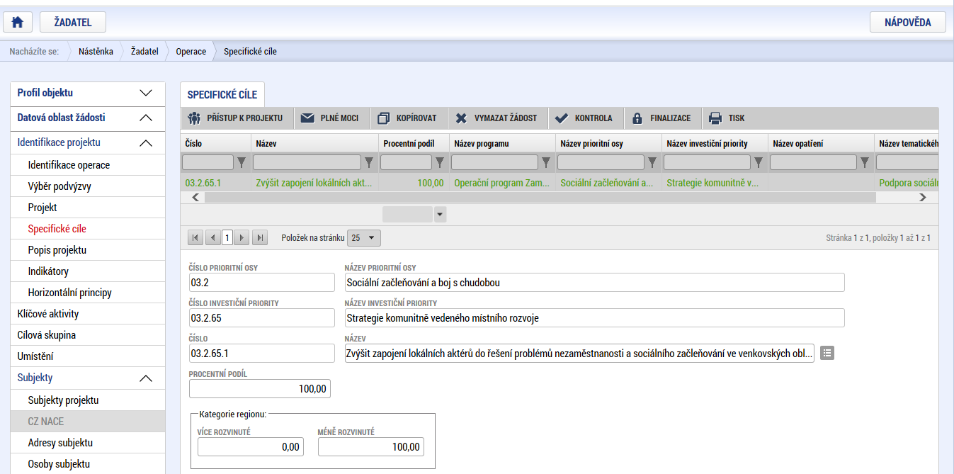
specifické cíle
Záložka je vyplněna automaticky dle nastavení výzvy, data nelze editovat.
Automatický rozpad na méně a více rozvinuté regiony (% nastavené dle příslušné výzvy).
Notes:
Základní identifikace specifických cílů je nastavena na úrovni výzvy.
Název – žadatel vybírá z číselníku
Procentní podíl – míra aktivit projektu pod specifickým cílem
- zadané hodnoty nejsou pro příjemce závazné
- systém provádí kontrolu součtu procentních podílů jednotlivých cílů
- určený poměr je využit při automatických rozpadech v oblasti finančního plánu, indikátorů a kategorie intervencí

Slide 23
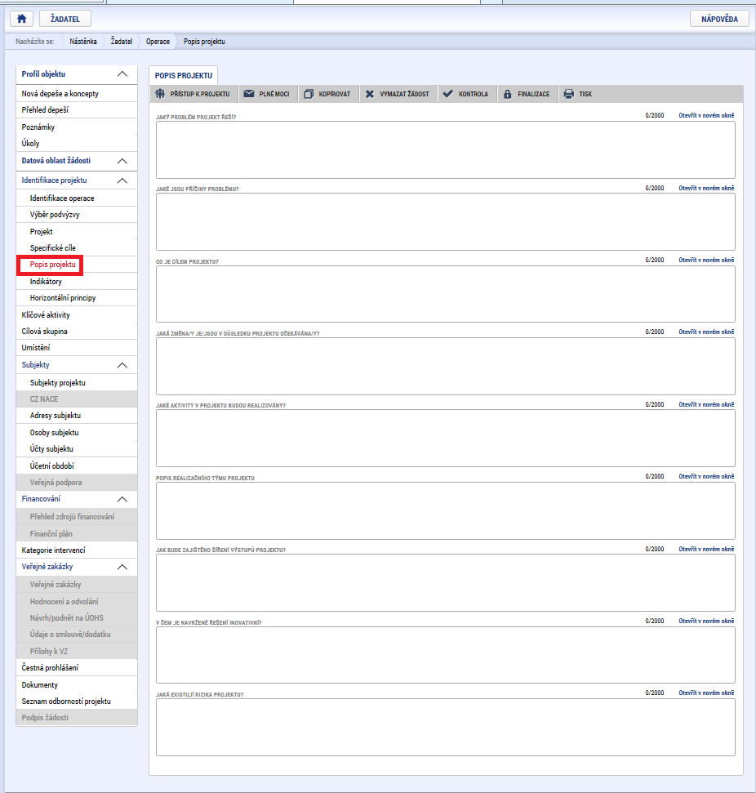
Popis projektu
Jaký problém projekt řeší?
Jaké jsou příčiny problému?
Co je cílem projektu?
Jaká/é změna/y je/jsou v důsledku projektu očekávána/y?
Jaké aktivity v projektu budou realizovány?
Popis realizačního týmu projektu.
Jak bude zajištěno šíření výstupů projektu?
V čem je navržené řešení inovativní?
Jaká existují rizika projektu?
Notes:
Jaký problém projekt řeší? – popis problému, proč ho řeší, koho se týká, důsledky neřešení
Jaké jsou příčiny problému? – popis příčin problému, doklady existence problému, zda byl již v minulosti řešen a s jakým výsledkem
Co je cílem projektu? – cíl/e projektu, provázanost cílů, měřitelnost, jak dosažení cíle řeší problém, jak ověřit dosažení cíle
Jaká/é změna/y je/jsou v důsledku projektu očekávána/y? – co se změní, obecnější než cíl, dopad na cílovou skupinu
- nová kolonka v žádosti, která rozvíjí kolonku „cíle“
- nutí žadatele popsat kvalitativní dopady projektu
- od instrumentálních cílů (cílem je usnadnit přístup rodičům po mateřské dovolené zpět do pracovního procesu) k efektům
(změnou bude získání pracovního uplatnění pro rodiče po mateřské dovolené a sladění rodinného a pracovního života)
- kvantifikovat tu změnu
Jaké aktivity v projektu budou realizovány? (N) – KA jsou dále řešeny na samostatné záložce – lze uvést odkaz na tuto záložku nebo stručný popis. Údaje zde uvedené nesmí být v rozporu s údaji na záložce KA.
Popis realizačního týmu projektu – všechny pozice v RT (NN i PN, příjemce i partner)
- hlavní činnosti
- rozsah zapojení
- odborná kapacita (ne konkrétní jména)
- omezený rozsah pole - samostatná příloha s odkazem
Jak bude zajištěno šíření výstupů projektu? (N) – produkty, povědomí cílové skupiny apod.
V čem je navržené řešení inovativní? (N) - osa 3 OPZ, výzvy zaměřené na sociální inovace.
- některé výzvy vyžadují popis toho, v čem je projekt inovativní, v čem je nový, neokoukaný
- tři základní roviny inovace:
buď zavádíte projektem zcela nové služby, zaplňujete mezeru na trhu
nebo existující služby modifikujete, rozšiřujete, posouváte, zkvalitňujete
nebo vytváříte komplex vzájemně provázaných nebo se doplňujících služeb, který násobí efekt každé jedné služby v takovém komplexu zařazené a mění situaci v místě celkově
Jaká existují rizika projektu? – rizika spojená s realizací projektu a návrh jejich řešení. Ta rizika, jejichž vzniku může příjemce předcházet (kapacita cílové skupiny, personální obsazení projektu, finanční zdroje apod.).

Slide 24
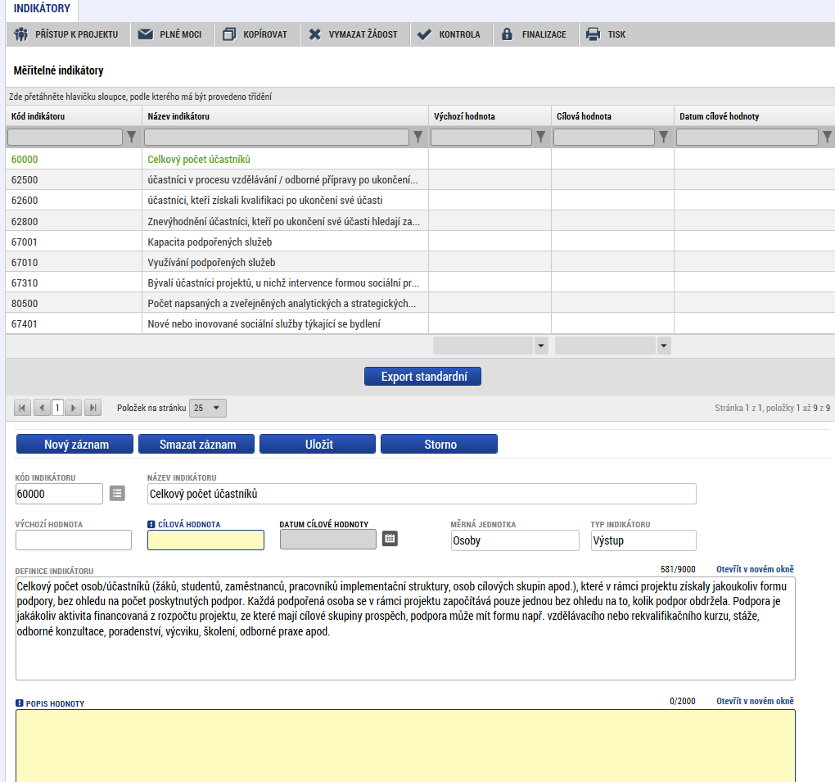
Indikátory
Indikátory aktuální pro danou výzvu se nabízí ze seznamu nebo ve výběru přes tlačítko Nový záznam.
Povinná pole:
  Cílová hodnota
  Datum cílové hodnoty
  Popis hodnoty
  případně Výchozí hodnota
Každý řádek (indikátor) je nutné po vyplnění uložit!
Notes:
Při vyplňování indikátorů musí žadatel uvést cílovou hodnotu a popis hodnoty u všech indikátorů v Žádosti o podporu (jedná se o povinná pole). Do Žádosti o podporu se načítají všechny indikátory z Výzvy ŘO OPZ č. 047. U nerelevantních indikátorů ve vztahu k zaměření Výzvy MAS uvede žadatel do pole cílová hodnota nulu a do pole popis hodnoty uvede, že indikátor je ve vztahu k zaměření Výzvy MAS nerelevantní (např. u Výzvy MAS vyhlášené na prorodinná opatření budou indikátory týkající se podpory sociálního podniku nerelevantní). Stejně tak bude žadatel postupovat i v případě, že indikátor bude relevantní ve vztahu k zaměření Výzvy MAS, ale žadatel neplánuje tuto aktivitu realizovat v rámci projektu (např. u Výzvy MAS na prorodinná opatření, která je vyhlášená na podporu dětských skupin a příměstských táborů, ale žadatel plánuje realizovat projekt pouze na příměstské tábory, budou indikátory vztahující se k podpoře dětských skupin s nulovými hodnotami a s popisem nerelevantní ve vztahu k aktivitám projektu).

Slide 25
indikátory
Indikátory povinné k naplnění
  Žadatel má povinnost stanovit nenulovou cílovou hodnotu pro všechny relevantní indikátory (jakožto závazek), minimálně buď pro indikátor 6 00 00 – Celkový počet účastníků nebo 6 70 01 – Kapacita podpořených služeb.
  Žadatel v žádosti uvede způsob stanovení cílové hodnoty, jak bude naplňování indikátoru sledovat a dokládat.
  Při stanovení cílových hodnot žadatel vychází z plánovaných aktivit, zaměření projektu a jeho rozpočtu, nelze je libovolně měnit.
  Jsou součástí právního aktu, na jejich neplnění jsou navázány sankce (výše sankcí viz Obecná část pravidel pro žadatele a příjemce, kap. 18.1.1).
  Indikátor není relevantní
  – cílová hodnota 0.
  Výchozí hodnota indikátorů povinných k naplnění – vždy 0.
Indikátory povinné k vykazování
  Žadatel má povinnost sledovat dosažené cílové hodnoty u všech relevantních indikátorů.
  Na neplnění indikátorů povinných k vykazování nebude navázána sankce v právním aktu.
  Pokud je indikátor nerelevantní
  – cílová hodnota 0.
  U indikátorů, které se týkají účastníků, žadatel uvede vždy cílovou hodnotu 0 (hodnoty se načítají z monitorovacího listu podpořené osoby skrze IS ESF2014+).
  U indikátorů, které se netýkají účastníků, může žadatel uvést cílovou hodnotu 0 (hodnoty vykazuje příjemce prostřednictvím zpráv o realizaci projektu v ISKP14+).
  U všech projektů je doporučováno, aby byla stanovena cílová hodnota (sledována dosažená cílová hodnota) pro minimálně jeden výsledkový indikátor.
  Výchozí hodnota indikátorů povinných k vykazování – vždy 0.
Notes:
Indikátory povinné k naplnění (výstupové či výsledkové):
Každý projekt musí mít povinně stanovenou nenulovou hodnotu minimálně buď pro indikátor 6 00 00 - Celkový počet účastníků nebo
6 70 01 - Kapacita podpořených služeb!!!
Sledování parametrů týkajících se podpořených osob a související indikátory jsou detailně popsány v Obecné části pravidel pro žadatele a příjemce v rámci Operačního programu zaměstnanost v kapitole 18.
Žadatel není nucen k tomu, aby všechny osoby byly „účastníky“ a čerpaly povinně podporu nad stanovený limit.
Žadatel nebude znevýhodněn oproti projektům s vyššími cílovými hodnotami indikátorů za předpokladu, že zapojení osob, které nelze vykazovat v indikátoru, řádně odůvodní a popíše zamýšlené efekty.
Hodnotitel hodnotí žádost jako celek, nikoli jen s ohledem na plánované hodnoty indikátorů.
Vždy záleží na charakteru projektu, cílové skupiny a plánovaných efektech projektu.
6 00 00 - Celkový počet účastníků + indikátory týkající se „účastníků“
= osoby jednoznačně identifikované, které zároveň překročí hranici pro bagatelní podporu (tj. min. 40 hod., z toho min 20 hod. jinou formou než elektronickou)
Účastník započítán pouze jednou za projekt, bez ohledu na počet získaných podpor (víckrát ve více projektech).
Vykazování příjemcem skrze Monitorovací list podpořené osoby v IS ESF 2014+ (Pokyny pro evidenci podpory poskytnuté účastníkům projektu).
Celkový počet podpořených osob ≠ celkový počet účastníků!! (Žadatel předem popíše rozsah skupiny osob, kterou plánuje podpořit, ale která nebude pravděpodobně moci být zahrnuta do dosažených hodnot indikátorů).
Podpora by měla směřovat výhradně k osobám překračujícím bagatelní podporu a osobám, u kterých je jejich totožnost známá v potřebném rozsahu!!!
Podpora by měla směřovat výhradně k osobám z území MAS, pokud není zdůvodněno!!!
Indikátory povinné k vykazování
U projektů, které nebudou sledovat žádný výsledkový indikátor, musí být ze strany žadatele v žádosti o podporu povinně vyplněno textové pole popisující konkrétní cíle projektu včetně popisu očekávaných výsledků a změny, které má být prostřednictvím projektu dosaženo.
U indikátoru týkajícího se účastníků (6 73 15, 6 73 10, 6 25 00, 6 26 00, 6 28 0) je cílová hodnota vždy 0, protože se dosažené hodnoty načítají automaticky z IS ESF!!!
Indikátory, které se netýkají účastníků, příjemce vykazuje prostřednictvím Zpráv o realizaci projektu skrze ISKP14+ (8 05 00, 5 01 30, 5 01 10, 5 01 20, 5 01 05, 6 74 01).
Podrobné informace včetně definic jednotlivých indikátorů viz:
Obecná část pravidel pro žadatele a příjemce v rámci OPZ, kpt. 18
Systém záznamu rozsahu a typu podpory poskytnuté cílovým skupinám projektů
Bagatelní podpora:
Je stanoven limit, že účastníkem/podpořenou osobou z hlediska indikátorů, je pouze osoba, která:
a) získala v daném projektu podporu v rozsahu minimálně 40 hodin (bez ohledu na počet dílčích podpor, tj. počet dílčích zapojení do projektu) a zároveň
b) alespoň 20 hodin z podpory, kterou osoba v daném projektu získala, nemá charakter elektronického vzdělávání.
Evidence podpořené osoby:
U každé osoby je třeba znát jméno, příjmení, adresu bydliště a datum narození -monitorovací list podpořené osoby (na portálu www.esfcr.cz
https://www.esfcr.cz/monitorovani-podporenych-osob-opz).
Monitorovací list podpořené osoby je nezávazný formulář, který je možné využít při sběru údajů od jednotlivých osob podpořených v projektu. Pokud může příjemce (či partner) data potřebná pro sledování monitorovacích indikátorů podložit jinou průkaznou evidencí, není nutné formulář používat. Příjemce (či partner) je také oprávněn si obsah Monitorovacího listu podpořené osoby upravit (např. v něm nezjišťovat něco, co už je mu známo a eviduje to v podobě nějakého jiného dokumentu/databáze).
Díky sledování vymezených parametrů u podpořených osob bude příjemce schopen vykazovat dosažené hodnoty monitorovacích indikátorů týkajících se účastníků projektu.
Pokyny pro evidenci podpory poskytnuté účastníkům projektů:
Dosažené hodnoty u indikátorů týkajících se podpořených osob se do zprávy o realizaci projektu, kterou mají příjemci povinnost předkládat, dostanou prostřednictvím informačního systému IS ESF 2014+. Tento systém umožňuje zejména:
- monitoring osob podpořených projekty OPZ s maximálním využitím existujících dat evidovaných v agendových systémech MPSV, které jsou doplňovány sběrem dat od realizátorů jednotlivých projektů;
- monitoring akcí projektů ESF pro potřeby zájemců o účast na projektech prostřednictvím propojení s modulem Akce na portálu www.esfcr.cz;
- automatizovaný výpočet indikátorů týkajících se osob pro jednotlivé projekty a přenos dosažených hodnot indikátorů týkajících se podpořených osob do IS KP14+.
VAZBA IS KP14+ a IS ESF 2014+
IS ESF 2014+
Pro každého účastníka projektu veden záznam.
Rozsah sledovaných údajů (viz Obecná pravidla pro žadatele a příjemce).
Evidence poskytnutých podpor (typ podpory a rozsah podpory - k dispozici výběr z číselníku - bude zveřejněn na webu OPZ).
IS automaticky hlídá u jednotlivých osob limit bagatelní podpory.
IS z vyplněných údajů generuje hodnoty pro všechny indikátory týkající se účastníků a přenáší hodnoty do IS KP14+.
Přímá vazba na externí registry ÚP a ČSSZ.
IS KP14+
Editace pouze hodnot indikátorů netýkajících se účastníků.
Indikátory týkající se účastníků přebírány z IS ESF 2014+ bez možnosti editace.
MS2014+
Všechny indikátory sledované na úrovni dané výzvy, tj.:
Indikátory vykazované v rámci ZoR
Indikátory sledované po 6 a více měsících po ukončení účasti v projektu
Indikátory sledované z úrovně ŘO
Indikátory typu „počet projektů“ (žadatel zaškrtne checkbox na žádosti o podporu a systém toto propojí s příslušným indikátorem)

Slide 26
Indikátory POVINNÉ K NAPLNĚNÍ
  Indikátory povinné k naplnění (výstupové či výsledkové)
Kód | Název indikátoru | Měrná jednotka | Typ indikátoru
60000 | Celkový počet účastníků | Účastníci | Výstup
67001 | Kapacita podpořených služeb | Místa | Výstup
67010 | Využívání podpořených služeb | Osoby | Výsledek
10213 | Počet sociálních podniků vzniklých díky podpoře | Organizace | Výstup
10212 | Počet podpořených již existujících sociálních podniků | Organizace | Výstup
50001 | Kapacita podporovaných zařízení péče o děti nebo vzdělávacích zařízení | Osoby | Výstup
55102 | Počet podpořených komunitních center | Zařízení | Výstup

Slide 27
Indikátory povinné k vykazování
  Indikátory povinné k vykazování (výsledkové), které se týkají účastníků
Kód | Název indikátoru | Měrná jednotka | Typ indikátoru
67315 | Bývalí účastníci projektů v oblasti sociálních služeb, u nichž služba naplnila svůj účel | Osoby | Výsledek
67310 | Bývalí účastníci projektů, u nichž intervence formou sociální práce naplnila svůj účel | Osoby | Výsledek
62500 | Účastníci v procesu vzdělávání/odborné přípravy po ukončení své účasti | Osoby | Výsledek
62600 | Účastníci, kteří získali kvalifikaci po ukončení své účasti | Osoby | Výsledek
62800 | Znevýhodnění účastníci, kteří po ukončení své účasti hledají zaměstnání, jsou v procesu vzdělávání/odborné přípravy, rozšiřují si kvalifikaci nebo jsou zaměstnaní, a to i OSVČ | Osoby | Výsledek

Slide 28
Indikátory povinné k vykazování
  Indikátory povinné k vykazování (výstupové či výsledkové), které se netýkají účastníků
Kód | Název indikátoru | Měrná jednotka | Typ indikátoru
80500 | Počet napsaných a zveřejněných analytických a strategických dokumentů (vč. evaluačních) | Dokumenty | Výstup
50130 | Počet osob pracujících v rámci flexibilních forem práce | Osoby | Výsledek
50110 | Počet osob využívajících zařízení péče o děti předškolního věku | Osoby | Výsledek
50120 | Počet osob využívajících zařízení péče o děti ve věku do 3 let | Osoby | Výsledek
50105 | Počet zaměstnavatelů, kteří podporují flexibilní formy práce | Podniky | Výstup
67401 | Nové nebo inovované sociální služby týkající se bydlení | Služby | Výstup

Slide 29
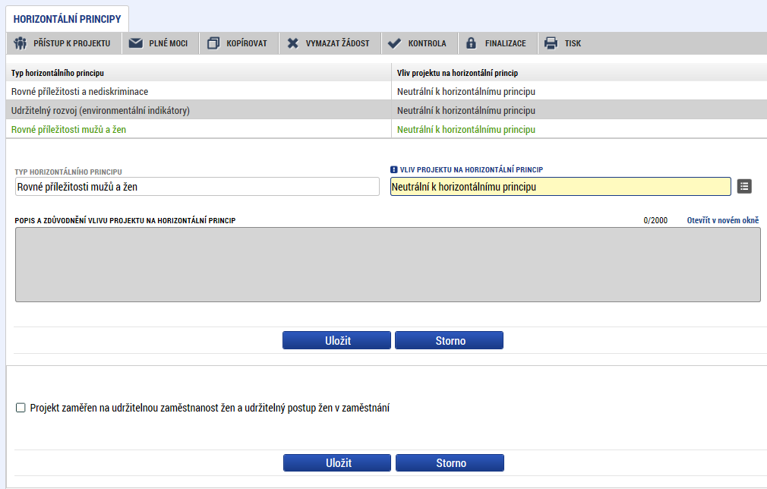
Horizontální principy
Nutno vyplnit všechny tři horizontální principy výběrem ze seznamu, případně popisem a zdůvodněním.
Nutno průběžně ukládat jednotlivé řádky.
Notes:
Rovné příležitosti a nediskriminace, Udržitelný rozvoj (environmentální indikátory), Rovné příležitosti mužů a žen – určení vlivu na princip
Cílené zaměření na horizontální princip - nutno uvést podrobnosti
Pozitivní vliv na horizontální princip – nutno uvést podrobnosti
Neutrální k horizontálnímu principu (vždy u udržitelného rozvoje)
Projekt zaměřen na udržitelnou zaměstnanost žen a udržitelný postup žen v zaměstnání - Checkbox se zaškrtává pouze u projektů, jejichž cílem je udržitelná zaměstnanost žen a udržitelný postup žen v zaměstnání.

Slide 30
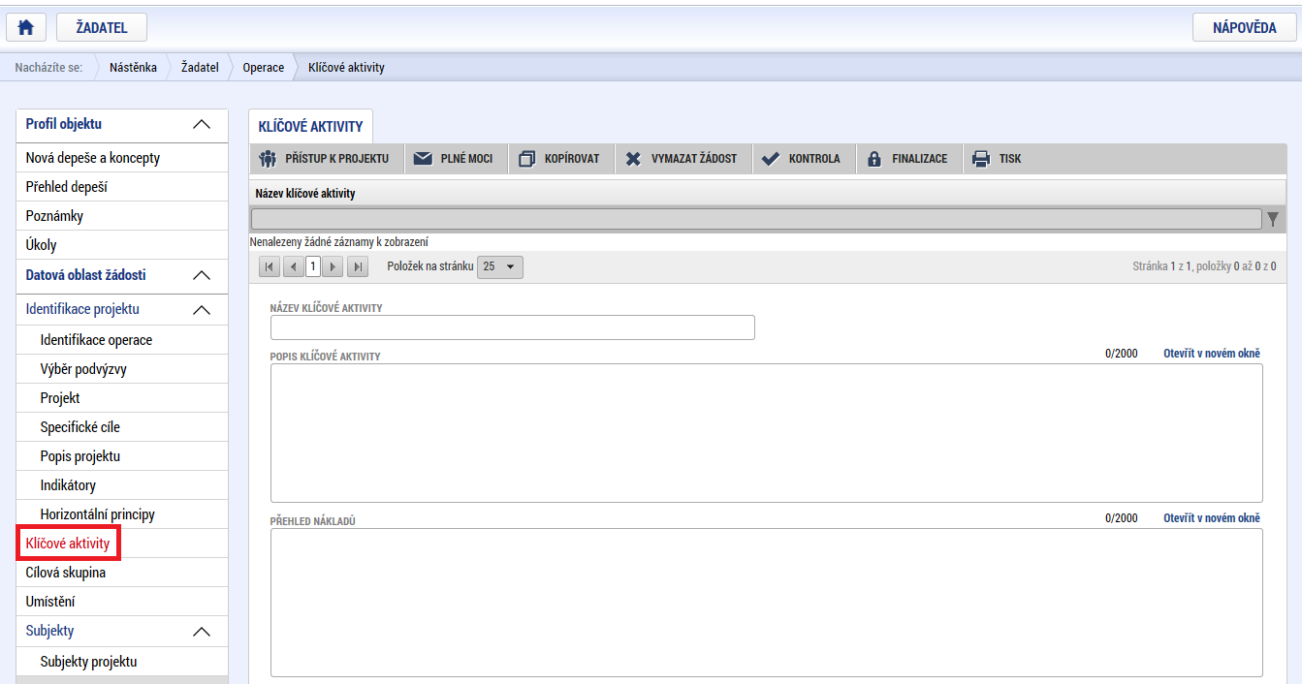
Klíčové aktivity
Notes:
Okno zobrazuje nahoře všechny dosud zapsané klíčové aktivity na projektu. V dolní části obrazovky je prostor, v němž uživatel zakládá nový záznam nebo edituje záznam, který si vybral k editaci z tabulky v horní části obrazovky.
Jednotlivé klíčové aktivity musí být v přímé vazbě na podporované aktivity uvedené v příslušné výzvě.
Každou další klíčovou aktivitu lze zadat přes tlačítko Nový záznam.
Pole na záložce sice nejsou označena jako povinná pole, přesto byla pro OPZ nastavena kontrola v tom smyslu, že nelze finalizovat projektovou žádost, u které by nebyla vyplněna alespoň 1 klíčová aktivita.
Zadává se každá aktivita zvlášť, po zadání je nutno záznam uložit.
Název
Popis – činnosti, způsob provádění, výstupy, časová dotace, provázanost s dalšími KA, apod. Podrobně popište plánovanou realizaci klíčové aktivity. Aktivity projektu by měly být logicky strukturovány a provázány.
Přehled nákladů – přímé náklady, vazba na rozpočet a hodnocení efektivity projektu. Uveďte, jaké náklady z přímých způsobilých výdajů, které jsou v rozpočtu projektu (na samostatné záložce) se vztahují k plnění dané klíčové aktivity. POZOR: Provazba popisu klíčové aktivity s rozpočtem je důležitá pro posouzení efektivity projektu.

Slide 31
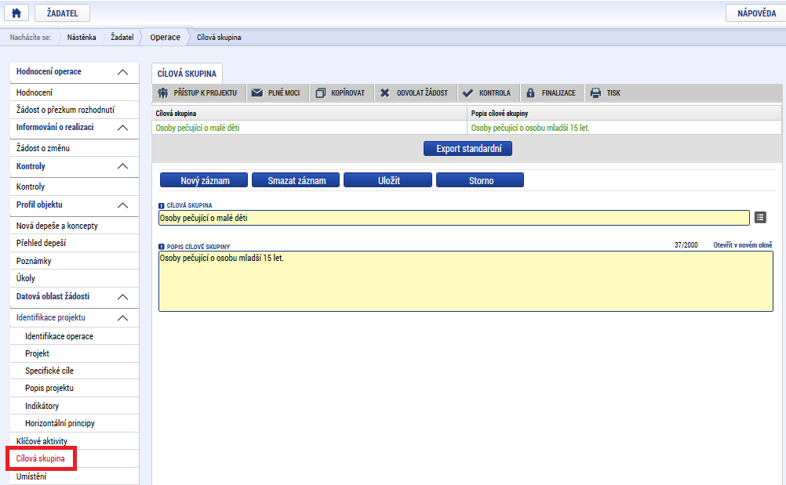
Cílová skupina
Notes:
Obsah číselníku nastaven na výzvě.
Cílová skupina – výběr z číselníku
Popis cílové skupiny – identifikace, velikost, struktura, potřeby, zapojení cílové skupiny v průběhu projektu.
Podstatná změna projektu - zahrnutí nové cílové skupiny, tj. rozšíření projektu i na osoby, na které projekt původně zaměřen nebyl.
Ke každé zvolené cílové skupině doplňte bližší popis, který by měl obsahovat zejména informace o identifikaci cílové skupiny, její velikosti a struktuře, popis potřeb cílové skupiny, posouzení potenciálu cílové skupiny uplatnit se na trhu práce a popis zapojení cílové skupiny v průběhu projektu.
Po zadání každé cílové skupiny je nutné záložku uložit pomocí tlačítka Uložit. Uložené údaje se zobrazí v souhrnné tabulce.

Slide 32
PŘESTÁVKA
10:30 – 10:45

Slide 33
Projektová žádost clld v IS KP14+ (2. část)

Slide 34
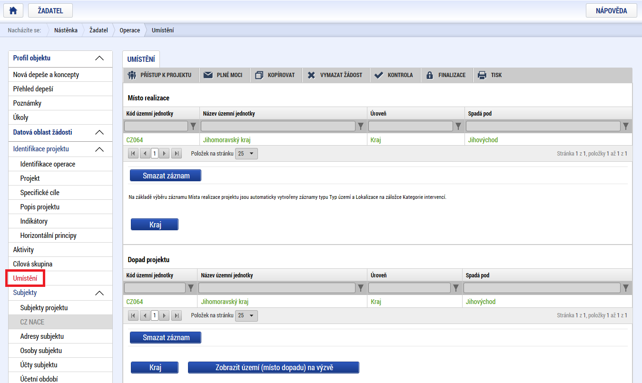
Umístění
Notes:
Povolené místo realizace a povolené místo dopadu projektu jsou stanovena ve výzvě.
Místo realizace - realizace aktivit projektu ve prospěch cílových skupin, příp. lokalita, kde vznikají výstupy či výsledky projektu. Detail kraje v ČR.
Místo dopadu - území, které má z realizace projektu prospěch. Může zahrnovat pouze území, z jehož alokace je daná výzva financována. Detail kraje v ČR. Pouze ČR.
Změna místa realizace nebo území dopadu, které nemají dopad na způsobilost výdajů – nepodstatná změna.
V rámci záložky Umístění vyplní žadatel údaje o tom, kde bude projekt realizován (Místo realizace) a na jaké území bude mít realizace projektu dopad (Dopad projektu).

Slide 35
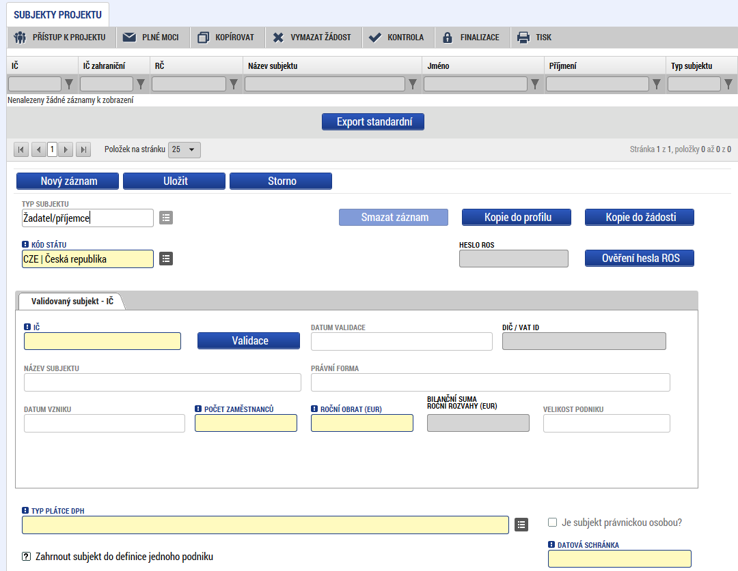

Subjekty projektu
Vybrat Typ subjektu.
Nejdůležitější je typ
Po zadání subjektu typu Žadatel/příjemce se zpřístupní záložka Rozpočet.
Vyplnit IČ a Validovat.
  Po úspěšné validaci jsou data doplněna z ROS (registr osob).
  Pokud nelze validovat, kontaktujte technickou podporu iskp@mpsv.cz.
  Počet zaměstnanců
  a Roční obrat – vazba
  na hodnocení projektu – eliminační kritérium Ověření administrativní, finanční
  a provozní kapacity žadatele.
Notes:
Údaje o subjektech, které se k projektu vztahují.
Přičemž v rámci této skupiny se rozlišují (a pokud jsou relevantní, musí být na této záložce vyplněny subjekty):
• Žadatel/příjemce
• Osoba s podílem v právnické osobě žadatele/příjemce
• Osoby, v nichž má žadatel/příjemce podíl
• Partner s finančním příspěvkem
• Partner bez finančního příspěvku
• Zřizovatel Obec
• Zřizovatel / Nadřízený kraj
• Zřizovatel OSS
• Financující kapitola SR
• Financující OSS
• Dodavatel
Viz Pokyny pro vyplnění formuláře žádosti o podporu z OPZ, kapitola 6.2.10 Záložka Subjekty projektu.
Na záložce se uvádí údaje za poslední uzavřené účetní období. Relevantní jsou údaje za poslední schválené účetní období. Pokud se údaje týkají nově založené společnosti, uveďte nuly.
Pole Roční obrat (EUR):
Jaké kurzy pro převod měn se používají?
Pro převod na EUR se použije kurz Evropské centrální banky ke dni účetní závěrky. Kurz je k dispozici na webových stránkách banky https://www.ecb.europa.eu/ecb/html/index.en.html.
V poli Typ plátce DPH se vybírá z číselníku:
• Nejsem plátce DPH
• Jsem plátce DPH a nemám zákonný nárok na odpočet DPH ve vztahu k aktivitám projektu
• Jsem plátce DPH a mám nárok na odpočet DPH ve vztahu k aktivitám projektu - tuto variantu zvolte i pro případy, kdy má subjekt nárok pouze na částečný odpočet DPH ve vztahu k aktivitám projektu
POZOR: Toto pole je povinné k vyplnění u všech typů subjektů. Relevantní je ovšem pouze pro ty subjekty, u kterých je předpokládáno, že podporu využijí na úhradu výdajů, které jim v souvislosti s realizací projektu vzniknou, tj. relevantní je pouze pro žadatele/příjemce a partnera s finančním příspěvkem.
Systém IS KP14+ je napojený na Základní registry. Systém základních registrů obsahuje tyto čtyři registry:
• Registr osob – ROS (gestorem je Český statistický úřad)
• Registr obyvatel – ROB (gestorem je Ministerstvo vnitra)
• Registr územní identifikace, adres a nemovitostí – RÚIAN (gestorem je Český úřad zeměměřický a katastrální)
• Registr práv a povinností – RPP (gestorem je Ministerstvo vnitra)

Slide 36
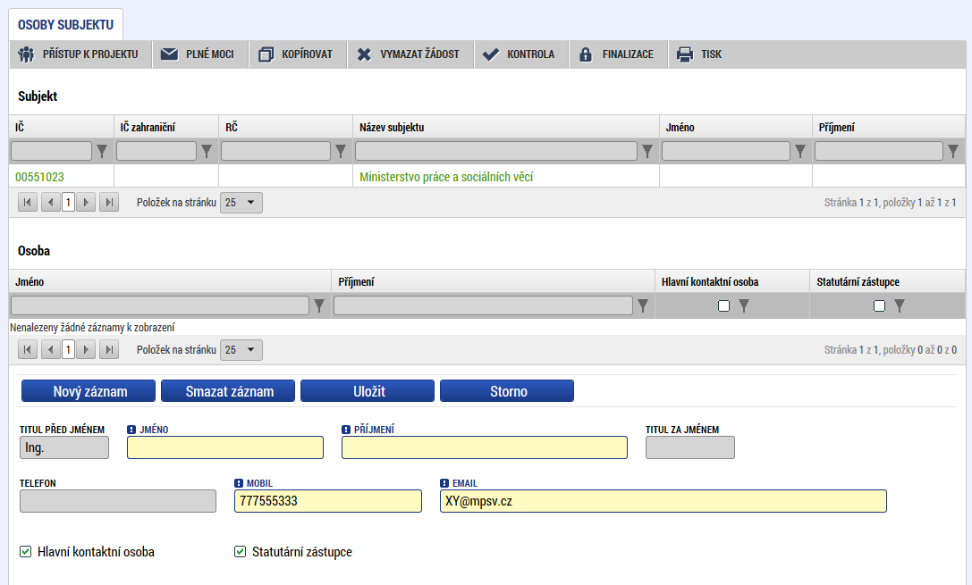
osoby subjektu
Nutno vložit hlavní kontaktní osobu a minimálně jednoho statutárního zástupce (rozlišit zaškrtnutím checkboxu).
Každá další osoba je vložena pomocí Nový záznam.
Notes:
Osoby subjektu – musí být zadán statutární zástupce a hlavní kontaktní osoba – jméno, příjmení, telefon, e-mail

Slide 37
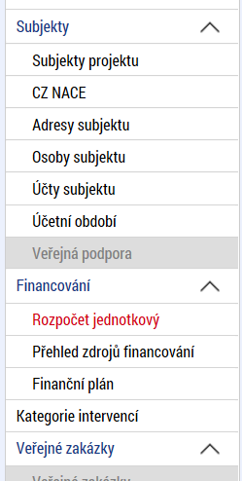
ÚČTY SUBJEKTU, ÚČETNÍ OBDOBÍ, KATEGORIE INTERVENCÍ
Záložky Účty subjektu, Účetní období a Kategorie intervencí se v žádosti o finanční podporu nevyplňují, jsou NEeditovatelné!!!
Žadatel vyplňuje až před přípravou právního aktu na vyzvání poskytovatele podpory.
Pokyny k doplnění žádosti o podporu v IS KP14+ před vydáním právního aktu (v aktuálním vydání).
  https://www.esfcr.cz/formulare-pro-uzavreni-pravniho-aktu-a-vzory-pravnich-aktu-o-poskytnuti-podpory-na-projekt-opz/-/dokument/798824
Notes:
Účty subjektu – až při tvorbě právního aktu.
Účetní období – až při tvorbě právního aktu, při veřejné podpoře.

Slide 38
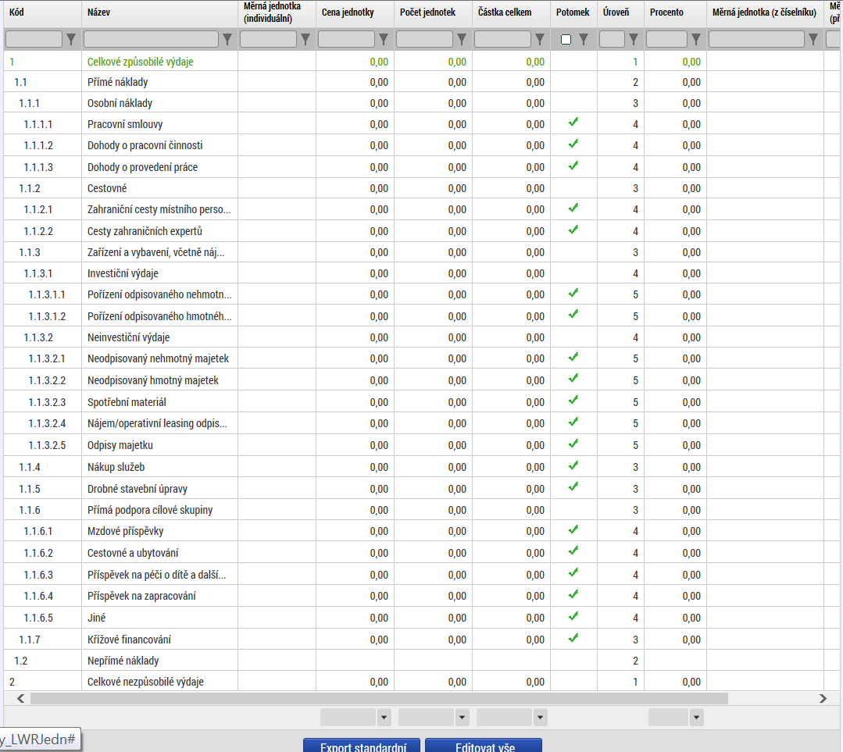
Rozpočet jednotkový
Přímá editace nákladů.
Editovat vše (tlačítko
pod rozpočtem) – umožňuje přímé vpisování nákladů do rozpočtu.
Po vyplnění celého rozpočtu stačí zmáčknout Uložit vše.
Možno exportovat
do Excelu!!!
Notes:
Základní struktura rozpočtu je stanovená (viz Pokyny k vyplnění), žadatel rozpočet specifikuje řádky v nižší úrovni struktury.
Potřebné být konkrétní (posouzení efektivity a hospodárnosti).
Zpracovává se jeden rozpočet (nedělá se detail po subjektech, ani detail na kalendářní roky).
Řádek Celkové nezpůsobilé výdaje OPZ nepoužívá, ale systém jej zobrazuje; NN se vypočtou automaticky.

Slide 39
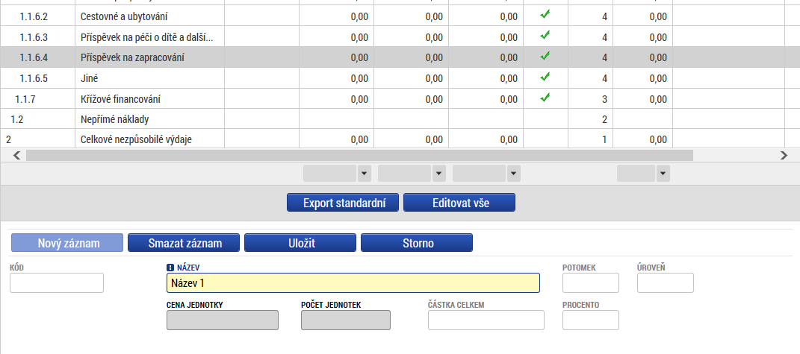
Rozpočet jednotkový
Editace po jednotlivých řádcích.
Aktivní řádek možno editovat přímo pod rozpočtem.
U položek označených zelenou fajfkou, je možno vytvářet podpoložky – přes tlačítko Nový záznam.
Každou vyplněnou/založenou položku je potřeba ULOŽIT!!!
Notes:
Pro zadání řádku nižší úrovně je nutné kliknout na položku úrovně, do které má být řádek založen; poté Nový záznam a vyplnit Název nákladu, Měrnou jednotku, Cenu jednotky a Počet jednotek.

Slide 40
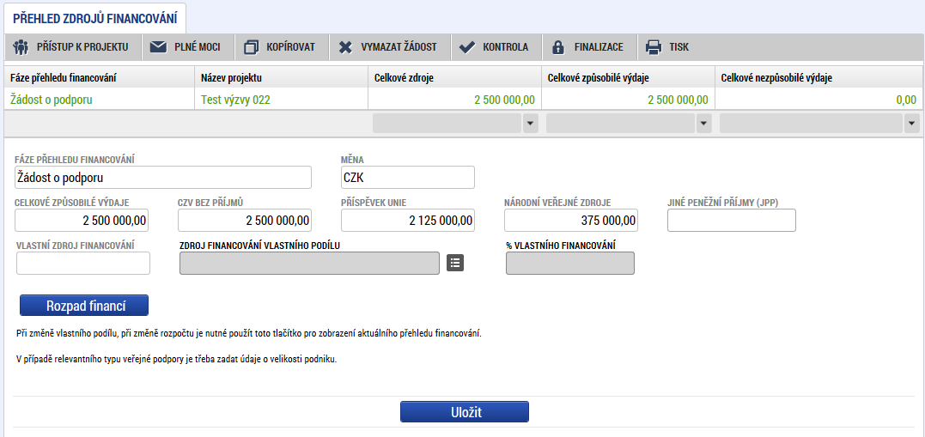
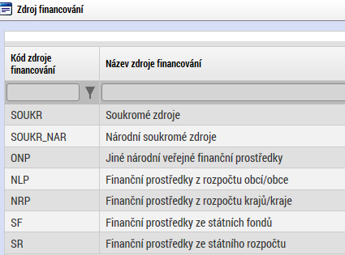
Přehled zdrojů financování
Rozpad zdrojů financování pomocí tlačítka Rozpad financí.
Po každé změně rozpočtu nutno provést rozpad financí znovu.
Notes:
Vyplněný rozpočet na žádosti o podporu je podkladem pro Přehled zdrojů financování. Rozpad na jednotlivé zdroje financování provádí systém na pokyn uživatele. Vyplnění je nutné tam, kde na základě textu výzvy k předkládání žádostí o podporu musí žadatel výdaje spolufinancovat z vlastního rozpočtu a současně nebylo možné toto procento v IS KP14+ navázat na právní formu žadatele.
Žadatel uvádí % spolufinancování ze svých zdrojů a typ zdrojů - % pro vlastní zdroj.
U některých právních forem je automaticky doplněno, z jaké kategorie financí je vlastní zdroj (např. rozpočet obce, jiné národní zdroje), u některých právních forem to nebylo možné stanovit (žadatel to musí upřesnit sám).
Pokud žadatel počítá s tím, že realizace projektu vygeneruje čisté příjmy (a to žadateli/příjemci či partnerům), je nutné je vyčíslit v poli Jiné peněžní příjmy.
Žadatel uvádí Jiné peněžní příjmy (JPP).
Uvádí se ČISTÉ příjmy, tj. ty, které jsou nad rámec výdajů za zdroje příjemce.
Kategorie Příjmy podle čl. 61 nejsou pro ESF projekty relevantní.
Na základě % vlastního zdroje a JPP se provede rozpad celkových způsobilých výdajů (z rozpočtu) na jednotlivé zdroje financování.
Při změně celkových způsobilých výdajů v rozpočtu je nutné znovu provést rozpad (hlídá finalizační kontrola).
Pro projekty, které budou spolufinancovány z vlastních zdrojů žadatele (případně partnera) platí pro vyplnění pole Jiné peněžní příjmy následující:
Do tohoto pole uvádějte jen tu část očekávaných příjmů, která převyšuje objem vlastního financování projektu. Příjmy nižší nebo rovnající se částce vlastního spolufinancování do tohoto pole nepište. (Podle pravidel příjmy nepřesahující částku, kterou do financování projektu vkládá příjemce podpory, nejsou čistými příjmy a nesnižují tak podporu projektu ze zdrojů ŘO.) Více informací o tom, jaké příjmy vygenerované projektem patří do čistých příjmů, je uvedeno ve Specifické části pravidel pro žadatele a příjemce v rámci OPZ pro projekty se skutečně vzniklými výdaji a případně také s nepřímými náklady.
Číselník může kromě „Národní soukromé zdroje“ nabízet položku „Soukromé zdroje“. Tuto položku ovšem v případě OPZ nikdy nevybírejte. Protože v případě OPZ se soukromé zdroje započítávají do národního spolufinancování (tj. prostředky, které musí doplňovat zdroje Evropského sociálního fondu, mohou pocházet jak z veřejných, tak ze soukromých zdrojů), je pro OPZ pro prostředky z privátního sektoru vždy používáno značení Národní soukromé zdroje.

Slide 41
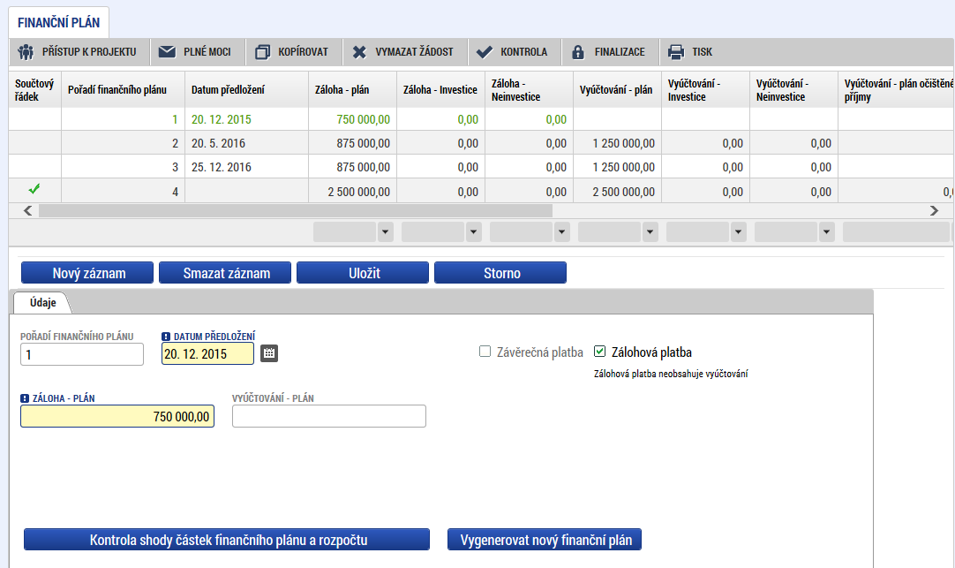
Finanční plán
Finanční plán se generuje automaticky, ale žadatel ho může ručně upravit.
Automatické generování FP je převzato z nastavení Výzvy ŘO do výzev MAS.
Kontrola shody částek finančního plánu a rozpočtu.
Notes:
Finanční plán se generuje automaticky, ale žadatel ho může ručně upravit. Automatické generování FP je převzato z nastavení Výzvy ŘO do výzev MAS.
Obsahuje tolik řádků, kolik žádostí o platbu se na projektu dá předpokládat (obecně 1x za 6 měsíců); případně se upraví před vydáním právního aktu či následně.
EX ANTE: pole Záloha – plán pro zálohu a Vyúčtování – plán pro vyúčtování zálohy
EX POST: pole Vyúčtování – plán
Uvádí se částky za všechny zdroje financování projektu (včetně případných vlastních zdrojů žadatele).
Uvádí se datum předložení žádosti o platbu:
- předkládané v průběhu realizace projektu 1 měsíc od konce monitorovacího období
- u závěrečné žádosti o platbu pak 2 měsíce od ukončení posledního monitorovacího období, tj. od ukončení realizace projektu
Finanční plán musí odpovídat celkovým způsobilým výdajům v rozpočtu (hlídá finalizační kontrola).

Slide 42
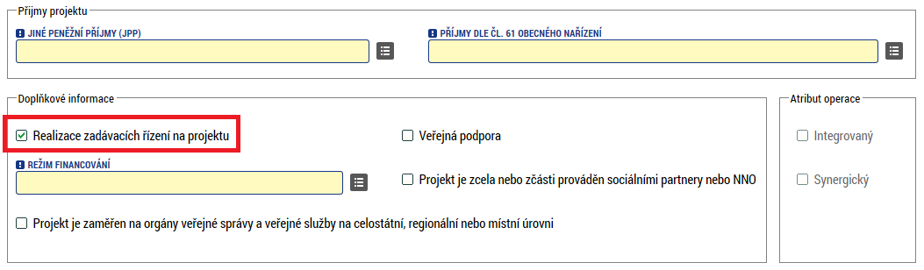
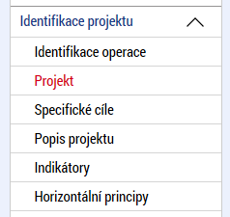
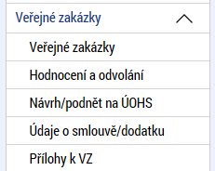
VEŘEJNÉ ZAKÁZKY
Záložka Projekt
(sekce Identifikace projektu)
Záložka Veřejné zakázky
Zjednodušeně se jedná o zakázky
s předpokládanou hodnotou dosahující či vyšší než 400.000 Kč bez DPH nebo s přepokládanou hodnotou dosahující či vyšší než 500.000 Kč
bez DPH v případě, že zadavatel nepatří mezi veřejné
či sektorové zadavatele podle § 2 odst. 2 a 6 zákona
č. 137/2006 Sb., o veřejných zakázkách, a zároveň podpora poskytovaná na tuto zakázku není vyšší než 50 %.
Notes:
Oblast Veřejných zakázek se zaktivuje po zaškrtnutí checkboxu Realizace zadávacích řízení na projektu na záložce Projekt (sekce Identifikace projektu) a uložení této změny.
IS KP14+ používá pro zadávací řízení i pro výběrová řízení pojem veřejné zakázky.
Jakmile je změna uložena, jsou zpřístupněny datové oblasti k zadání údajů o plánovaných (či už zrealizovaných) výběrových/zadávacích řízeních. Jedná se o zaktivnění následujících záložek:
• Veřejné zakázky
• Hodnocení a odvolání
• Návrh/podnět na ÚOHS
• Údaje o smlouvě/dodatku
• Přílohy k VZ
V IS KP14+ se k zakázkám vyplňují záložky
1) Veřejné zakázky, 2) Údaje o smlouvě/dodatku, 3) Hodnocení a odvolání, 4) Návrh/podnět na ÚOHS, 5) Přílohy k VZ
Záložka Údaje o smlouvě/dodatku
Zakládá se každá podepsaná smlouva i dodatek
Záložka Hodnocení a odvolání
Údaje o procesu zadávání a také o vybraném dodavateli
Dodavatel musí být nejprve zaevidován mezi SUBJEKTY projektu
Lze vyplnit údaje k případným námitkám vzneseným k zadavateli
Záložka Návrh/podnět na ÚOHS
Eviduje se agenda týkající se řízení ze strany ÚOHS
Záložka Přílohy k VZ
Záložka Přílohy k VZ slouží k předání dokumentace k zakázce na ŘO
Záložka Veřejné zakázky
Uživatel eviduje všechny zakázky s vazbou na projekt (včetně těch plánovaných), které musí na základě pravidel OPZ nebo právních předpisů zadat prostřednictvím zadávacího/výběrového řízení, více viz Obecná část pravidel pro žadatele a příjemce v rámci OPZ.

Slide 43
Veřejné zakázky
Méně než 400/500 tis. Kč bez DPH | Od 400/500 tis. Kč do 2mil./6mil. Kč bez DPH | Od 2 mil./6mil. Kč bez DPH
Neprovádí se výběrové řízení | Výběr dodavatele je vázán na VŘ | Výběr dodavatele je vázán na VŘ
Rozhodnutí o dodavateli vychází z dříve získaných informací na trhu (resp. cenách) nebo průzkumu trhu Doložení účetního dokladu – zřejmý předmět zakázky, množství plnění a cena | Povinnost zveřejnit výzvu na esfcr.cz Zápis o hodnocení nabídek Písemná smlouva s dodavatelem (alespoň ve formě písemné potvrzené objednávky dodavatelem) | Dle zákona č.137/2006 Sb., o veřejných zakázkách Povinnost zveřejnění Zápis o posouzení a hodnocení nabídek Písemná smlouva s dodavatelem (nepostačuje objednávka)
ÚČELOVÉ DĚLENÍ PŘEDMĚTU VZ JE NEPŘÍPUSTNÉ !!!
Notes:
Veřejným zadavatelem podle § 2 odst. 1 zákona je ČR, státní příspěvková organizace, územní samosprávný celek nebo příspěvková organizace, u níž funkci zřizovatele vykonává územní samosprávný celek.
Dotovaným zadavatelem je právnická nebo fyzická osoba, která zadává veřejnou zakázku hrazenou z více než 50 % z peněžních prostředků z veřejných zdrojů, nebo pokud peněžní prostředky poskytnuté na veřejnou zakázku z těchto zdrojů přesahují 200.000.000 Kč, přičemž se může jednat i o peněžní prostředky poskytované prostřednictvím jiné osoby (např. partnerovi prostřednictvím příjemce).
Sektorovým zadavatelem je osoba vykonávající některou z relevantních činností podle § 4 zákona (např. v odvětvích teplárenství, plynárenství, elektroenergetiky, vodárenství aj.) za zákonem blíže specifikovaných podmínek.
Veřejnými zakázkami malého rozsahu jsou veřejné zakázky na dodávku či nákup služeb, jejichž předpokládaná hodnota nedosahuje 2.000.000 Kč bez DPH, a zakázky na stavební práce, jejichž předpokládaná hodnota nedosahuje 6.000.000 Kč bez DPH. Podlimitními a nadlimitními veřejnými zakázkami jsou veřejné zakázky s předpokládanou hodnotou vyšší, než je uvedeno v předchozí větě.
Obchodní společnosti, družstva, neziskové organizace, fyzické osoby a další neveřejní zadavatelé zadávají zakázky na dodávky či služby s předpokládanou hodnotou nejméně 2.000.000 Kč bez DPH a vyšší (resp. zakázky na stavební práce s předpokládanou hodnotou nejméně 6.000.000 Kč bez DPH a vyšší) podle kap. 20.5 (tj. kapitoly pro zadávání zakázek, na které se nevztahují postupy upravené zákonem č. 137/2006 Sb.) pouze v případech, kdy bude jejich zakázka hrazena nejvýše z 50 % z veřejných zdrojů. Bude-li zakázka takových zadavatelů hrazena z více než 50 % z veřejných zdrojů, zadávají zakázky přesahující hodnotu 2.000.000 Kč bez DPH v režimu zákona č. 137/2006 Sb.
Veřejným zadavatelem je také jiná právnická osoba, pokud byla založena či zřízena za účelem uspokojování potřeb veřejného zájmu, které nemají průmyslovou nebo obchodní povahu, a pokud je financována převážně státem či jiným veřejným zadavatelem nebo je státem či jiným veřejným zadavatelem ovládána nebo stát či jiný veřejný zadavatel jmenuje či volí více než polovinu členů v jejím statutárním, správním, dozorčím či kontrolním orgánu.
Pokud tito zadavatelé nepatří jako tzv. jiná právnická osoba mezi veřejné zadavatele, kteří jsou povinni zadávat podlimitní a nadlimitní zakázky postupy podle zákona, resp. mezi sektorové zadavatele, kteří postupy podle zákona zadávají své nadlimitní zakázky.
MAS (resp. Příjemci) se řídí podmínkami stanovenými v Obecné části pravidel pro žadatele a příjemce v rámci OPZ, kapitola 20 Pravidla pro zadávání zakázek.
Kontrolu administrace VZ provádí ŘO.
Od přepokládané hodnoty VZ 2 mil. Kč bez DPH se musí veřejný a dotovaný zadavatel řídit zákonem č.137/2006 Sb., o veřejných zakázkách.
Výdaje na pořízení plnění musí i v OPZ splňovat pravidla hospodárnosti, efektivnosti a účelnosti.
Dále je zadavatel povinen dodržet zásady transparentnosti, rovného zacházení a nediskriminace.

Slide 44
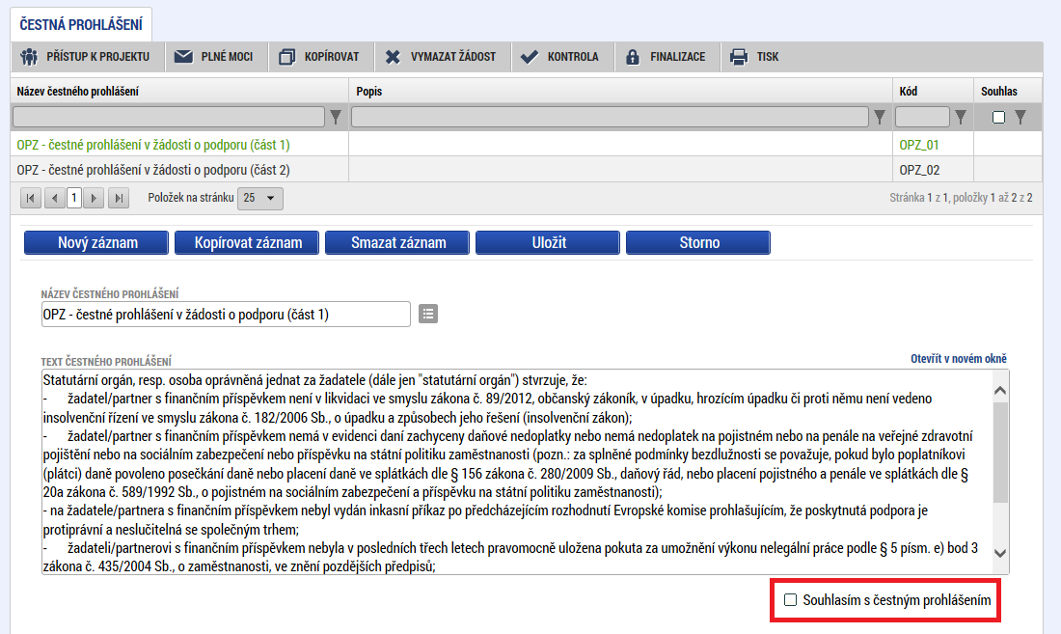
čestné prohlášení
Zaškrtnout checkbox u požadovaných čestných prohlášení a každý řádek uložit.
Editace se omezuje na vyznačení souhlasu s textem prohlášení, textové pole
s obsahem prohlášení nelze editovat.
Notes:
Žadatel nemůže editovat, musí potvrdit soulad s obsahem předpřipraveného prohlášení.
Potvrzuje např. pravdivost údajů, bezdlužnost, absenci citlivých údajů v žádosti, souhlasí s uváděním v seznamu příjemců, vylučuje dvojí financování, akceptuje, že neumožnění ex ante kontroly je důvod pro vyloučení z hodnocení, bere na vědomí závazek mít aktivní datovou schránku.
Z technických důvodů je čestné prohlášení v IS KP14+ evidováno ve dvou částech; žadatel musí na každou část kliknout (tj. otevřít jej pro editaci) a potvrdit, že s čestným prohlášením souhlasí (zaškrtnutím checkboxu „Souhlasím s čestným prohlášením“).

Slide 45
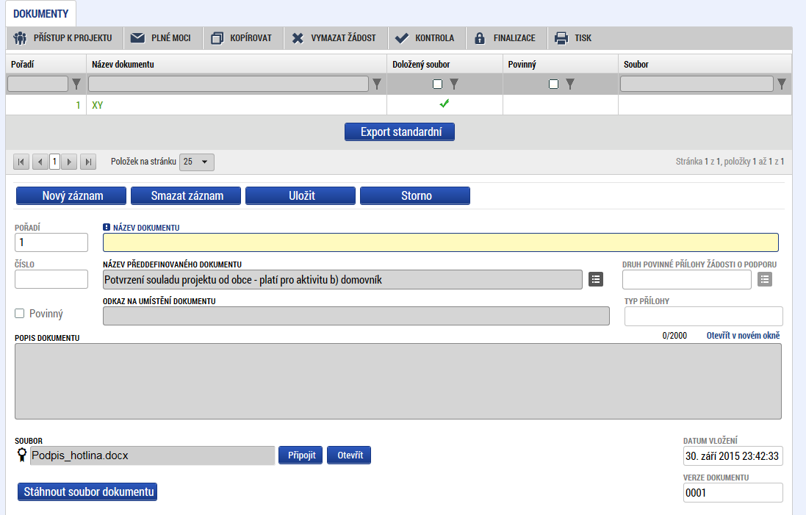
dokumenty
Požadované dokumenty jsou uvedeny v textu výzvy MAS/ŘO.
Předdefinovaný vzor/formulář přílohy stáhnete přes tlačítko Stáhnout soubor dokumentu.
Tlačítkem Připojit fyzický soubor připojíte a záznam uložte.
Notes:
Patří sem všechny přílohy žádosti o podporu (povinné i nepovinné).
Systém automaticky přílohy čísluje, uživatel každé příloze připojuje vlastní název.
Pokud výzva k předkládání žádostí o podporu stanovila povinnost předložit spolu se žádostí o podporu nějaký dokument, pak je tato povinná příloha zařazena do číselníku v poli „Název předdefinovaného dokumentu“.
Pokud se nejedná o povinnou přílohu, pak se toto pole ponechává prázdné.
Záložka Seznam odborností projektu je pro žadatele needitovatelná, žadatel na této záložce žádná data nevyplňuje.

Slide 46

Operace se žádostí
Horní příkazový řádek obsahuje:
  Přístup k projektu
  Plné moci
  Kopírovat
  Vymazat žádost
  Kontrola
  Finalizace
  Tisk

Slide 47
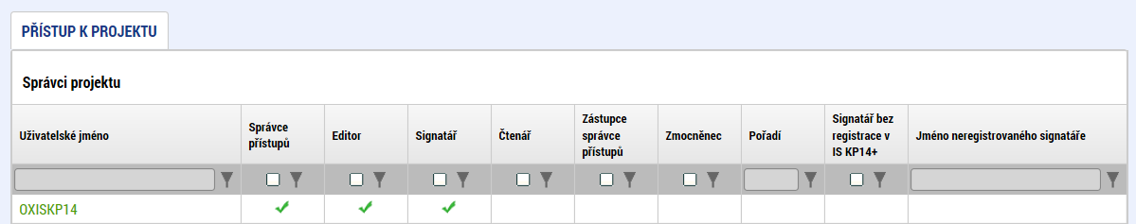
Přístup k projektu
Uživatel, který žádost založil se automaticky stává Správcem přístupů.
Možno zpřístupnit žádost dalším uživatelům, včetně pracovníků technické podpory iskp@mpsv.cz.
Nastavit práva uživatelů:
  Čtenář
  Editor
  Signatář
  Správce přístupů
  Zástupce správce přístupů
Notes:
Stisknutím tlačítka Přístup k projektu se zobrazí obrazovka, v rámci které lze přidělit/odebrat role v rámci dané žádosti o podporu konkrétním uživatelům, kteří jsou v IS KP14+ registrováni. S výjimkou níže uvedeného „Neregistrovaného signatáře“ není možné přidělit přístup k žádosti/projektu někomu, kdo pro aplikaci IS KP14+ jako uživatel neexistuje. Neregistrovaný signatář navíc skutečný přístup nemá, protože bez uživatelského konta v IS KP14+ nemůže data žádným způsobem prohlížet ani editovat.
Uživatel, který žádost o podporu založil, je aplikací IS KP14+ určen jako správce přístupů a má právo přidělit/odebrat k dané žádosti příslušné role dalším uživatelům.
Rozlišují se role:
- čtenář = data jsou mu zobrazena pouze k náhledu,
- editor = má možnost zápisu změn,
- signatář = je odpovědný za podepisování žádosti o podporu a na ní navázaných prvků, které samostatný podpis vyžadují,
- správce přístupů
- zástupce správce přístupu = role, která má stejná práva jako správce přístupu.
Upozornění!
Přístup k žádosti nelze měnit (přidávat nové přístupy/rušit přístupy stávající), pokud je žádost o podporu ve stavu „Finalizována“. Ve všech ostatních stavech (tj. ve stavu Rozpracována i Podána) lze měnit přístupy k žádosti (přidávat i rušit sdílení osob).

Slide 48
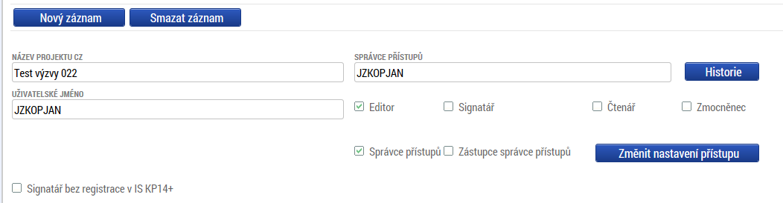
Přístup k projektu
Přidělení přístupu novému uživateli pomocí tlačítka Nový záznam.
Změna práv stávajících uživatelů – Změnit nastavení přístupů.
Notes:
Přidělení role
Stiskem tlačítka Nový záznam, zadáním uživatelského jména osoby, pod nímž je registrována v IS KP14+ a zaškrtnutím vybraného checkboxu (editor, signatář, čtenář) se příslušnému uživateli přiřadí konkrétní role k dané žádosti o podporu. Pokud je signatářů na žádosti založeno více než jeden, určuje se i pořadí, v jakém mají žádost o podporu podepisovat. Tlačítkem Uložit se záznam uloží.
Pro možnost finalizace a následného podpisu žádosti o podporu je nutné, aby v rámci žádosti vystupoval alespoň jeden uživatel s přiřazenou rolí signatář.
Signatář musí disponovat kvalifikovaným elektronickým podpisem (typ: osobní kvalifikovaný certifikát). Bez tohoto podpisu nemůže dokumentaci v IS KP14+ podepisovat.
POZOR: Během kontroly formálních náležitostí bude ověřováno, zda předloženou žádost o podporu podepsala osoba oprávněná za žadatele jednat (statutární zástupce, OSVČ).
Role signatáře ovšem nemusí být vždy přidělena statutárnímu zástupci (resp. v případě, že žadatelem je osoba samostatně výdělečně činná, pak této fyzické osobě), pokud je k žádosti připojena plná moc (či vnitřní předpis subjektu žadatele, který opravňuje určitou osobu k vystupování za subjekt žadatele vůči ŘO); k tomuto tématu více viz další slide Plné moci.

Slide 49
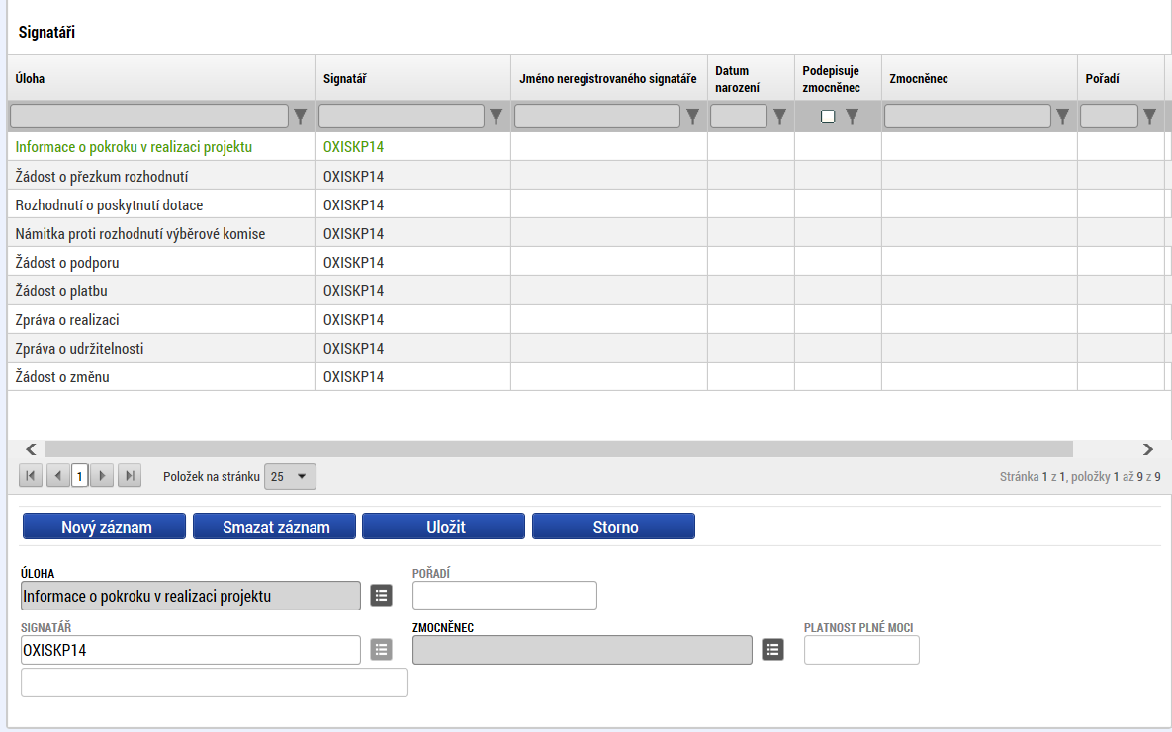
Přístup k projektu
Pokud má aplikace ISKP14+ umožnit signatáři podepsat žádost, musí mu být přidělena Úloha k podpisu.
Úlohu lze přidat pomocí tlačítka
Nový záznam.

Slide 50
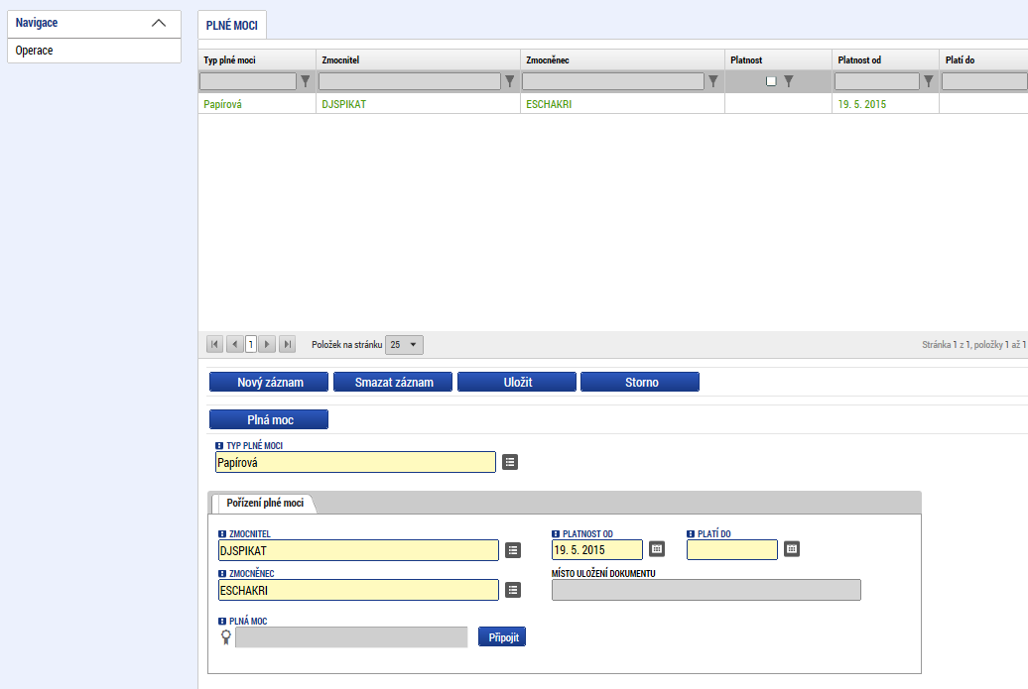
Plné moci
Notes:
V systému IS KP14+ je zapracována funkcionalita umožňující určité osobě (zmocniteli) pověřit podepsáním vybraných úloh nějakého jiného uživatele registrovaného v IS KP14+ (tj. zmocněnce).
Zmocnitelem je vždy statutární zástupce organizace (resp. v případě, že žadatelem je osoba samostatně výdělečně činná, pak tato fyzická osoba), tj. osoba, která je oprávněná zastupovat žadatele vůči ŘO.
Jak zmocnitel, tak zmocněnec musí být (před tím, než má dojít k zapsání plné moci do systému) na žádosti evidovaní jako uživatelé s rolí signatářů. Zatímco zmocnitel může být (pokud plná moc nemá být podepsaná elektronicky přímo v IS KP14+) evidován jako „Neregistrovaný signatář“ (viz kap. 5.1 Přístupy k projektu), zmocněnec musí být registrovaným uživatelem IS KP14+.
V případě, kdy bude využito tzv. papírové plné moci (viz níže), pak postačuje, aby byl zmocnitel na žádosti o podporu založen jako „Neregistrovaný signatář“, ale tento záznam může založit jakýkoli editor projektu.
Zmocněnec musí vždy disponovat osobním kvalifikovaným elektronickým podpisem (bez tohoto podpisu nemůže dokumentaci v IS KP14+ podepisovat).
V rámci výběru typu plné moci uživatel vybere, zda se jedná o plnou moc „elektronickou“, nebo „papírovou“.
Elektronickou plnou mocí se rozumí, že signatář podepíše plnou moc přímo v aplikaci IS KP14+ a uživatel, který je na základě plné moci zmocněn k nějakému úkonu, přímo v IS KP14+ potvrdí svým podpisem přijetí této plné moci. Podpisy se připojují k souboru, který je třeba vložit do IS KP14+.
Plné moci
Nutné podepsat zmocnění v IS KP14+ nebo vložit sken listiny se zmocněním.
Listinnou plnou mocí mohou být také vnitřní předpisy organizace, ze kterých vyplývá, že organizaci je oprávněn zastupovat např. řídící pracovník na určité pozici, avšak i vnitřní předpisy musí být podepsány.
Uvádí se platnost plné moci od – do.
Nutné nastavit, pro jaké činnosti je plná moc platná (zda jen pro žádost o podporu, nebo i další úkony).
Žadatel ovšem musí originál papírové plné moci archivovat a na vyžádání jej ŘO poskytnout, příp. na vyžádání zajistit úředně ověřenou kopii nebo konvertovanou elektronickou verzi této plné moci (kap. 5.2 Pokyny pro vyplnění formuláře žádosti o podporu z OPZ).

Slide 51
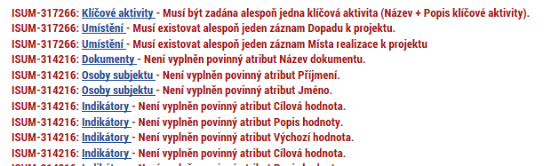
Kontrola
Provádíme zpravidla po vyplnění všech záložek (celé žádosti).
Můžeme využít i průběžně jako nápovědu jak správně dané pole vyplnit.
Všechny červené chybové hlášky nutno odstranit.
Kontrola proběhla v pořádku = možnost finalizovat!
Notes:
Tlačítko Kontrola slouží k ověření, zda jsou vyplněny všechny požadované údaje. Systém automaticky dle předem definovaných kontrol ověří, jednak zda jsou všechna povinná data vyplněna a dále ověří zadaná data ve vztahu k nastavení výzvy, pod kterou je žádost o podporu založena. Pokud nejsou všechna povinná data vyplněna (nebo neodpovídají podmínkám nastavení výzvy), zobrazí se odkaz na konkrétní záložku, kde je možné příslušná data doplnit/opravit. Kontrolu si může uživatel spustit kdykoli během procesu vyplňování žádosti o podporu.

Slide 52

Finalizace
Nutno v nastavení přístupů (záložka Přístup k žádosti) uvést/zatrhnout Signatáře.
I po finalizaci žádosti o podporu možno provést změny.
V PŘÍKAZOVÉM ŘÁDKU se objeví tlačítko STORNO FINALIZACE.
Poté opět nutno finalizovat.
POZOR!!!
  U finalizované žádosti nelze provádět změny v přístupech k projektu. Pokud je nutné změnu provést, musíte zmáčknout Storno finalizace
  na horní liště .
Notes:
Stiskem tlačítka Finalizace se projekt uzamkne pro další editaci a je připraven k podpisu s využitím kvalifikovaného elektronického podpisu (typ: osobní kvalifikovaný certifikát). Během procesu finalizace jsou spuštěny předem definované kontroly vyplnění všech povinných údajů žádosti o podporu (viz předchozí bod Kontrola). Není tedy možné finalizovat žádost, která nemá vyplněná všechna povinná pole.
Finalizaci lze před podpisem žádosti o podporu stornovat stiskem tlačítka Storno finalizace, které se objeví v horní liště poté, co byla provedena finalizace. Storno finalizace ovšem může provést pouze signatář žádosti.
Žádost lze následně opět editovat. (Před potvrzením storna finalizace kliknutím na Storno finalizace lze vyplnit textové pole Důvod vracení žádosti o podporu a poznamenat si v něm, co bylo důvodem storna, nicméně vyplnění tohoto pole není vyžadováno, je to možnost pro žadatele.)
Záložka Kopírovat
Po stisknutí tlačítka Kopírovat je žadatel systémem dotázán, zda skutečně chce vytvořit kopii.
Po potvrzení (tlačítkem OK) systém žadatele informuje tom, že žádost bude zkopírována.
Uživateli, který provedl zkopírování, dorazí depeše označená „Kopie žádosti dokončena“.
Vytvořená kopie žádosti o podporu se zobrazí v seznamu „Moje projekty“ toho uživatele, který proces kopírování zvolil. V rámci kopírování žádosti se přenesou některá data ze záložek originálu do kopie, nikoli však všechny údaje. Kopírovat lze založenou, finalizovanou i podanou žádost o podporu. Žádost není možné kopírovat v rámci různých výzev OPZ.
Po otevření zkopírované žádosti může žadatel na záložce „Identifikace operace“ vidět ve zkráceném názvu „Kopie:“ včetně původního názvu žádosti a v poli Identifikace zdrojového projektu je k dispozici HASH (Identifikace žádosti) původní žádosti nebo registrační číslo, pokud se jedná o žádost, která už byla předložena.
Záložka Vymazat žádost
Tlačítko Vymazat žádost slouží k odstranění žádosti o podporu. Žádost o podporu musí být ve stavu Rozpracována, aby mohlo dojít k jejímu vymazání. Žádost nelze smazat, pokud se nachází ve stavu Finalizována (v tomto případě je nutné nejprve provést Storno finalizace žádosti o podporu a až následně lze žádost smazat). Dokud žádost nepodepíší všichni signatáři, je možnost provést storno finalizace, tzn. je i možnost vymazat žádost o podporu. Jakmile je žádost o podporu podepsána všemi signatáři, nelze už storno finalizace provést, tudíž ji nelze ani smazat.
Záložka Tisk
Stisknutím tlačítka Tisk je vygenerován tiskový opis žádosti o podporu ve formátu pdf.
Žádost o podporu z OPZ se předkládá pouze elektronicky v IS KP14+, na ŘO se žádná listinná forma žádosti nezasílá.

Slide 53
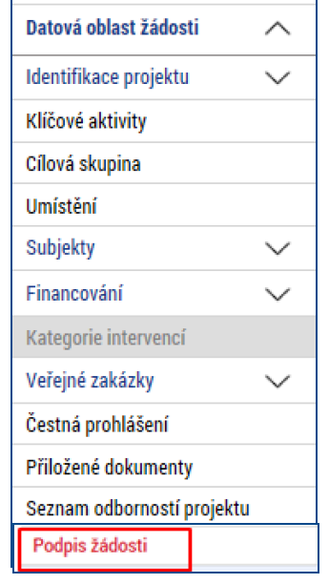
podpis a podání žádosti
PODPIS ŽÁDOSTI
  Poslední záložka v levém menu.
  Zaktivní se až po úspěšné finalizaci.
  Podepisuje jeden či více signatářů (dle volby na záložce Identifikace operace → pole Způsob jednání).
  Nutný elektronický podpis (osobní kvalifikovaný certifikát).
PODÁNÍ ŽÁDOSTI
  Určeno na první záložce Identifikace operace (pole Typ podání) při vyplňování žádosti.
  Automaticky (nastaveno defaultně) x Ručně.
  Žádost podána současně s podpisem x Žádost ručně podána.
Notes:
Po finalizaci žádosti o podporu dochází v levém menu formuláře žádosti o podporu k aktivaci záložky Podpis žádosti.
Technicky mohou žádost podepisovat pouze ti uživatelé IS KP14+, kteří mají pro danou žádost o podporu přidělenu roli signatáře (blíže viz slide, kde je řešen přístup k žádosti/projektu). Pokud bylo v rámci datové oblasti „Přístup k projektu“ více signatářů a je určeno pořadí, v jakém mají žádost o podporu podepisovat, musí podepisování proběhnout v souladu s těmito zadanými údaji. Role signatáře ovšem nemusí být vždy přidělena statutárnímu zástupci, pokud je k žádosti připojena plná moc (či vnitřní předpis subjektu žadatele, který opravňuje určitou osobu k vystupování za subjekt žadatele vůči ŘO).

Slide 54
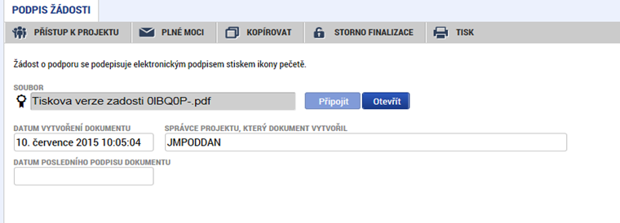

podpis žádosti
Na záložce Podpis žádosti klikněte na ikonu pečeti.
Po úspěšném podepsání tiskové verze žádosti se černá ikona pečeti změní na zelenou.
Notes:
Po stisku ikony pečetě se zobrazí okno, v němž uživatel vybere certifikát pro podepisování, kterým disponuje, a také určí cestu k tomuto svému certifikátu (uloženému v nějakém souboru pro aplikaci IS KP14+ dostupném). Stiskem tlačítka Disk a následným výběrem příslušného souboru, připojí uživatel certifikát pro podpis žádosti o podporu. Viz následující slide.

Slide 55
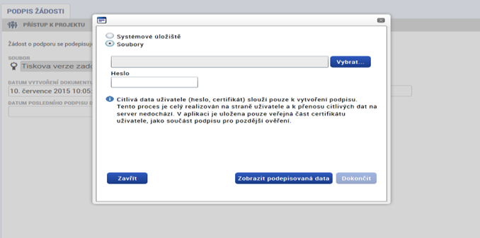
podpis žádosti
Označíte checkbox Soubory.
Přes tlačítko Vybrat vložíte soubor s elektronickým podpisem výběrem
z adresářů vašeho počítače.
Vložíte Heslo.
Stisknete tlačítko Dokončit.

Slide 56
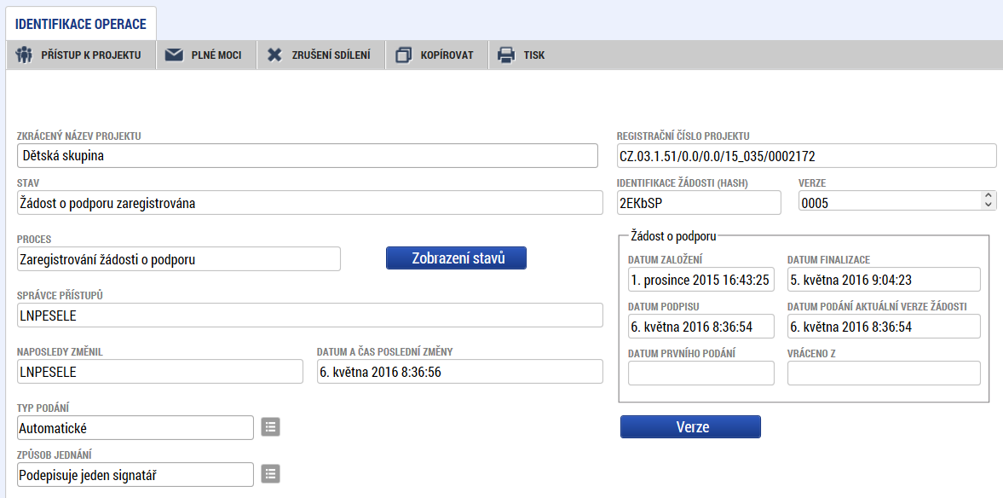
Stav žádosti
Datum a čas jednotlivých operací se žádostí od jejího založení
až po podání.
Možno sledovat stav podané žádosti během její administrace v systému ŘO OPZ (CSSF14+).
Pokud je žádost správně podána, je doplněno registrační číslo projektu.

Slide 57
Způsobilost výdajů

Slide 58
Věcná způsobilost výdajů
Způsobilý výdaj:
  je v souladu s právními předpisy (zejména legislativou EU a ČR)
  je v souladu s pravidly programu a s podmínkami poskytnutí podpory
  je přiměřený (viz kapitola 6.1 Specifické části pravidel pro žadatele
  a příjemce)
  vznikl v době realizace projektu a byl uhrazen nejpozději do okamžiku ukončení administrace závěrečné zprávy o realizaci projektu
  váže se na aktivity projektu, které jsou územně způsobilé
  je řádně identifikovatelný, prokazatelný a doložitelný

Slide 59
Věcná způsobilost výdajů
  Kategorie způsobilých výdajů OPZ
1. Celkové způsobilé výdaje
  1.1 Přímé náklady
    1.1.1 Osobní náklady
    1.1.2 Cestovné
    1.1.3 Zařízení, vybavení a spotřební materiál
    1.1.4 Nákup služeb
    1.1.5 Drobné stavební úpravy (do 40 tis. Kč)
    1.1.6 Přímá podpora CS
    1.1.7 Křížové financování
  1.2 Nepřímé náklady
2. Celkové nezpůsobilé výdaje

Slide 60
Věcná způsobilost výdajů
  1.1.1 Osobní náklady
  mzdy a platy pracovníků zaměstnaní výhradně pro projekt
  příslušná část mezd nebo platů zaměstnanců, kteří se na realizaci projektu podílejí pouze částí svého úvazku
  ostatní osobní náklady na zaměstnance, kteří jsou zaměstnáni na DPČ nebo DPP
  výdaje na odměny
  nesmí přesáhnout obvyklou výši v daném místě, čase a oboru!
  pro porovnání osobních výdajů lze využít Informační systém
  o průměrném výdělku (ISPV) dostupný na www.mpsv.cz/ISPV.php
  ŘO zveřejňuje přehled obvyklých výší mezd a platů pro nejčastější pozice v rámci projektů podpořených z OPZ na portálu www.esfcr.cz
Notes:
výdaje na odměny (příjemce podpory nebo partner s finančním příspěvkem, který je OSVČ)

Slide 61
Věcná způsobilost výdajů
  1.1.1 Osobní náklady
  PS, DPČ, DPP musí být uzavřeny v souladu se zákoníkem práce
  Mzdové náklady = hrubá mzda / plat nebo odměna (DPČ, DPP, OSVČ) + odvody zaměstnavatele na SP a ZP a další poplatky spojené se zaměstnancem hrazené zaměstnavatelem povinně na základě právních předpisů
  Náhrady
  - za dovolenou (4, 5 nebo 8 týdnů dovolené dle typu zaměstnavatele, viz § 213 zákona č. 262/2006 Sb., zákoník práce) - způsobilé pouze v rozsahu, v jakém odpovídají zapojení zaměstnance do realizace projektu
  - v případě překážek v práci (v souladu se zákoníkem práce)
  - za dny dočasné pracovní neschopnosti nebo karantény (jejich poměrná část)

Slide 62
Věcná způsobilost výdajů
  1.1.1 Osobní náklady
  Pracovní úvazky zaměstnance se nesmí překrývat a není možné, aby byl
  za stejnou práci placen vícekrát
  Výše úvazku = maximálně 1,0 (součet veškerých úvazků zaměstnance
  u všech subjektů zapojených do projektu – příjemce a partneři), a to po celou dobu zapojení daného pracovníka do realizace projektu
  Realizační tým projektu (RT) = zařazení mezi přímé/nepřímé náklady projektu dle pracovní náplně v projektu, dle vazby na CS – přímá x nepřímá vazba
  PŘÍMÉ NÁKLADY: pouze přímá práce s CS nebo zajištění výstupu, který je určen k přímému využití CS
  NEPŘÍMÉ NÁKLADY: projektový/finanční manažer a ostatní pozice (administrativní, podpůrné), které nepracují přímo s CS

Slide 63
Věcná způsobilost výdajů
1.1.2 Cestovné
Cestovní náhrady = náhrady za jízdní výdaje, výdaje za ubytování,
za stravné a za nutné vedlejší výdaje
Cestovní náhrady spojené s pracovními cestami (tuzemské i zahraniční) realizačního týmu jsou hrazeny z nepřímých nákladů
Pro zaměstnance českých subjektů při zahraničních cestách (PN) – dle vyhlášky MPSV a MF, cestovné po ČR NN, kapesné v cizí měně je způsobilým výdajem až do 40 % stravného
Pro zahraniční experty při pracovní cestě do ČR (PN) – tzv. „per diems“ ve výši 230 EUR (http://ec.europa.eu/europeaid/perdiem_en) nebo paušál 75 EUR, zahrnují náklady na ubytování, stravné,
a cestovné v ČR a výdaj za dopravu experta do ČR a zpět

Slide 64
Věcná způsobilost výdajů
1.1.3 Zařízení a vybavení, vč. nájmu a odpisů
Investiční výdaje = odpisovaný hmotný majetek (pořizovací hodnota vyšší
než 40 tis. Kč) a nehmotný majetek (pořizovací cena vyšší než 60 tis. Kč)
Neinvestiční výdaje = neodpisovaný hmotný (pořizovací hodnota nižší
než 40 tis. Kč) a nehmotný majetek (pořizovací cena nižší než 60 tis. Kč)
Zařízení a vybavení pro členy RT, kteří přímo pracují s CS nebo zajišťují výstup k přímému využití CS
Nákup vybavení pro RT, např. nákup výpočetní techniky - pro pracovníky RT lze pořídit pouze takový počet kusů zařízení a vybavení, který odpovídá výši úvazku členů RT = 1 ks na 1 úvazek; pokud je úvazek nižší, lze uplatnit pouze část pořizovací ceny, vztahující se k danému úvazku (0,5 úvazek = 0,5 ceny výpočetní techniky), úvazky jednotlivých členů RT je možné sčítat
Nově zařazen do této skupiny výdajů i nábytek (rozdíl oproti OP LZZ)
Pokud jakýkoliv nákup zařízení a vybavení patří na základě vymezení nepřímých nákladů (dle kapitoly 6.4.16) mezi nepřímé náklady, nelze tyto výdaje řadit mezi přímé způsobilé náklady

Slide 65
Věcná způsobilost výdajů
V rámci kapitoly 1.1.3 lze také hradit:
Nájem či leasing zařízení a vybavení, budov
  Operativní leasing = nájemné (splátky) leasingu, smlouva o nájmu nebo operativním leasingu
  Finanční leasing = způsobilé jsou pouze splátky leasingu, vztahující se k období trvání projektu (daně a finanční činnost pronajímatele související s leasingovou smlouvou nejsou způsobilými výdaji)
Odpisy (daňové)
  Dlouhodobého hmotného a nehmotného majetku používaného
  pro účely projektu, které využívá CS
  Jsou způsobilým výdajem po dobu trvání projektu za předpokladu, že nákup takového majetku není součástí způsobilých výdajů na projekt

Slide 66
Věcná způsobilost výdajů
1.1.4 Nákup služeb
Dodání služby musí být nezbytné k realizaci projektu a musí vytvářet novou hodnotu
zpracování analýz, průzkumů, studií
lektorské služby
školení a kurzy
vytvoření nových publikací, školicích materiálů nebo manuálů, CD/DVD…
pronájem prostor pro práci s CS (např. pronájem učebny)
1.1.5 Drobné stavební úpravy
Cena všech dokončených stavebních úprav v jednom zdaňovacím období, která nepřesáhne v úhrnu 40.000 Kč na každou jednotlivou účetní položku majetku
Např. úprava pracovního místa, které usnadní přístup osobám zdravotně postiženým

Slide 67
Věcná způsobilost výdajů
1.1.6 Přímá podpora pro CS
mzdy zaměstnanců z CS (PS, DPČ, DPP ne) – max. limit stanovený pro měsíc práce zaměstnance je ve výši trojnásobku minimální mzdy za měsíc
při 40hodinové týdenní pracovní době
cestovné, ubytování a stravné při služebních cestách pro CS
příspěvek na péči o dítě a další závislé osoby – poskytuje se po dobu trvání školení nebo při nástupu nezaměstnané osoby do nového zaměstnání (v tomto případě se poskytuje po dobu max. 6 měs.)
příspěvek na zapracování (dle zákona č. 435/2004 Sb., zákon
o zaměstnanosti) – poskytuje se po dobu max. 3 měs., nejvýše do poloviny minimální mzdy
jiné nezbytné náklady pro CS pro realizování jejich aktivit (prohlídka zdravotní způsobilosti pro výkon práce, výpis z rejstříku trestů)

Slide 68
Věcná způsobilost výdajů
1.1.7 Křížové financování
Způsob doplňkového financování (smyslem je umožnit v projektech financovaných z ESF realizaci také některých aktivit, které spadají
do oblasti pomoci EFRR)
Co patří do křížového financování: výdaje za nákup infrastruktury a za rekonstrukci infrastruktury v rozsahu větším než jsou drobné stavební úpravy (nad 40 tis. Kč)
Za infrastrukturu se považují: budovy, stavby, pozemky
a technická zařízení nezbytná pro fungování budov a staveb,
s nemovitostmi pevně spojená (vodovod, kanalizace, energetické, komunikační vedení apod.)
Za infrastrukturu se nepovažují: movité a samostatně pořizované věci využívané při realizaci projektů (vybavení, nábytek, učební pomůcky, přístroje sloužící k výuce nebo používané při výzkumu
a vývoji apod.)
Notes:
Důležité !!!!!!: Ve výzvách MAS, které budou vyhlášeny od 1. 8. 2017 (včetně) je zakázáno využití křížového financování. Zákaz využití křížového financování od 1. 8. 2017 je spojený s očekávanou úpravou Obecného nařízení, díky které by mělo použití křížového financování v projektech s právními akty vydanými od 1. 1. 2018 pro tyto projekty znamenat závazek udržitelnosti v rozsahu, jako platí pro ERDF. S ohledem na charakter intervencí ESF toto ovšem není aplikovatelné.

Slide 69
Věcná způsobilost výdajů
Investiční výdaje:
Pro projekty platí omezení, že podíl investičních výdajů v rámci celkových způsobilých výdajů nesmí být vyšší než 50 %
Aktivita 4.1 Integrační sociální podnik: objem nákladů investičního charakteru (nákup dlouhodobého hmotného
i nehmotného majetku) včetně výdajů na křížové financování
na celkových přímých způsobilých nákladech projektu může být maximálně 20 %
Notes:
Chystaná změna výzvy:
V případě aktivity 4.1 Integrační sociální podnik lze v rámci křížového financování uplatnit pouze výdaje na stavební úpravy, které jsou rekonstrukcí nebo modernizací, pokud převýšily u jednotlivého majetku v úhrnu ve zdaňovacím období částku 40 000 Kč, a jsou prováděny za účelem usnadnění přístupu a pohybu osobám se zdravotním postižením nebo úpravy pracovních prostor pro osoby se zdravotním postižením. Nemovitost nemusí být ve vlastnictví žadatele. Objem nákladů investičního charakteru v případě aktivity 4. Vznik nových a rozvoj existujících podnikatelských aktivit v oblasti sociálního podnikání (nákup dlouhodobého hmotného i nehmotného majetku) může MAS omezit ve výzvách na minimálně 30 % a maximálně 50 %.

Slide 70
Věcná způsobilost výdajů
1.2 Nepřímé náklady
Max. 25% přímých způsobilých nákladů projektu
administrativa, řízení projektu (včetně finančního), účetnictví, personalistika komunikační a informační opatření, občerstvení a stravování a podpůrné procesy pro provoz projektu
cestovní náhrady spojené s pracovními cestami RT
spotřební materiál, zařízení a vybavení (papír…)
prostory pro realizaci projektu (nájemné, vodné, stočné, energie…)
ostatní provozní výdaje (internet, poštovné, telefon…)

Slide 71
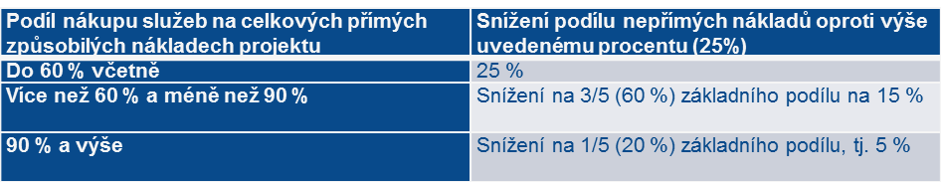
Věcná způsobilost výdajů
Pro projekty, u nichž podstatná většina nákladů vznikne formou nákupu služeb od externích dodavatelů, jsou způsobilá procenta nepřímých nákladů snížena
Podíly pro nepřímé náklady jsou sníženy pro projekty s objemem nákupu služeb v těchto intencích:
2. Celkové nezpůsobilé výdaje
Pro potřeby OPZ se v žádosti o podporu nevyplňují

Slide 72
PŘÍJMY PROJEKTU
Příjmem projektu se rozumí příjmy vygenerované projektem v době realizace projektu
Mezi příjmy projektu patří např. příjmy za poskytované služby (konferenční poplatky, poplatky za školení apod.), příjmy za prodej výrobků, které vznikly v rámci projektu (tj. výrobků, na jejichž vznik byly vynaloženy výdaje projektu); pronájem prostor, zařízení, softwaru atd. financovaných v rámci projektu atd.
Příjmem projektu nikdy nejsou úroky z bankovního účtu, obdržené platby ze smluvních pokut, peněžní jistota
Do žádosti o podporu se uvádí pouze „předpokládané čisté příjmy“
do řádku „Jiné peněžní příjmy“ (v případě vyrovnávací platby vypočtené na listu ISKP přílohy 11A) – o tyto příjmy bude vždy snížena poskytnutá podpora ŘO
Čistým příjmem je ta částka příjmů, která převyšuje částku vlastního financování způsobilých výdajů projektu ze zdrojů příjemce (pokud příjemce má vlastní financování viz povinná míra spolufinancování)
Nepředpokládané i předpokládané čisté příjmy se budou reportovat průběžně ve Zprávách o realizaci projektu (ZoR)

Slide 73
časová způsobilost výdajů
Náklady vzniklé v době realizace projektu
Datum zahájení realizace projektu nesmí předcházet datu vyhlášení příslušné výzvy MAS
Omezení v režimu podpory blokové výjimky
Poslední možné datum vyhlášení výzvy MAS: 30. 11. 2021
Nejzazší termín ukončení realizace projektů: 30. 6. 2023
Notes:
Obecná část pravidel – kapitola 12 Příprava a vydání právního aktu o poskytnutí podpory
- Datum zahájení realizace projektu nesmí předcházet datu vyhlášení výzvy (ve výzvě ŘO upřesněno, že jde o výzvu MAS)
- V případě, že má být podpora poskytnutí v režimu blokové výjimky – zahájení realizace musí následovat po termínu předložení žádosti o podporu v ISKP 14+.

Slide 74
Oběd
12:00 – 12:30

Slide 75
Podpora prorodinných opatření obcí a dalších aktérů na místní úrovni

Slide 76
Cílové skupiny
Osoby pečující o malé děti
Osoby vracející se na trh práce po návratu
z mateřské/rodičovské dovolené

Slide 77
Vymezení oprávněných partnerů
Partneři s finančním příspěvkem
Partneři bez finančního příspěvku

Slide 78
Spolufinancování
  Případné příspěvky rodičů (ponížené o úhradu výdajů mimo rozpočet projektu, např. stravné dětí) mohou být zahrnuty do spolufinancování ze strany příjemce. Pokud by částka vybraných příspěvků přesáhla výši spolufinancování, bude se jednat o příjmy projektu, což by vedlo ke snížení podpory projektu ze zdrojů ŘO.
  Výdaje, které nebudou součástí projektu (stravné dětí), ale jsou nezbytné pro realizaci projektu, je potřeba přesně definovat v projektové žádosti.

Slide 79
Křížové financování – dětské skupiny
MAS volí procentuální podíl s ohledem na již nasmlouvané celkové prostředky křížového financovaní v maximálním podílu nákladů na křížové financování
na celkových přímých způsobilých nákladech projektu
až max. 30 %

Slide 80
Příklad Veřejné podpory
Prorodinná opatření (de minimis)
Dětské skupiny
ANO u podnikových DS v případě podniku soutěžícího na trhu
NE u DS pro veřejnost
Příměstské tábory
ANO, v případě provozování na základě živnosti
NE, v případě provozování mimo živnost, např. NNO v rámci své hlavní činnosti
Zařízení péče o děti
ANO, pokud je to podnikové zařízení
NE, pokud zřizuje škola, případně i jakýkoliv jiný subjekt, který nebude konkurovat komerčním kroužkům

Slide 81
Příklady
Cestovné dětí – nezpůsobilé výdaje X cestovné pečujících osob – nepřímé náklady
Nákup a dovoz jídla (např. termonádoby) – nezpůsobilé výdaje X pořízení lednice, mikr. trouby, nádobí pro děti – přímé náklady
Nákup vybavení samotného zařízení, které je pracovištěm pečujících osob – přímé náklady X nákup kancelářských potřeb – nepřímé náklady
Stavební úpravy prostor zařízení určených pro práci s dětmi – přímé náklady X stavební úpravy pro projekt samotný – nepřímé náklady
Pronájem prostor pro družinu – přímé náklady (Nákup služeb) X pronájem prostor využívaných k administraci projektu – nepřímé náklady
Notes:
!!! Výdaje musejí být hospodárné a potřebné pro projekt !!!!!

Slide 82
Příklady
Společná doprava dětí – přímé náklady (Nákup služeb)
Služby péče o děti vykonávané pečující osobou s ŽL – přímé náklady (Nákup služeb)
Kurz zdravotníka – přímé náklady (Nákup služeb)
Vzdělávání pečujících osob – musí být vazba
na deklarovaná pracovní místa
Animační náklady – doporučení 1x týdně u příměst. tábora, 1x měsíčně u dětského klubu
Notes:
Vzdělávání pečujících osob: Jedná se o rekvalifikace pečujících osob. Z projektu musí být zřejmé jejich uplatnění na trhu práce. Např. zapojením partnera bez finančního příspěvku, který je po rekvalifikaci zaměstná, tzn. musí být vazba na deklarovaná pracovní místa. Nelze vytvořit projekt pouze na vzdělávání pečujících osob bez jejich dalšího uplatnění na pracovním trhu
Vzdělání pečující osoby je požadováno pouze u dětských skupin, viz zákon o dětské skupině, Zákon č. 247/2014 Sb.

Slide 83
Nepřímé náklady
Papír (např. kancelářský, toaletní, balicí, čtvrtky…)
Pojištění odpovědnosti za škodu (u DS povinné)
Cestovné pečujících/doprovázejících osob
Nájem prostor pro administrativní zajištění projektu
Náklady na úklid
Kancelářské prostředky
Náklady na vedení projektu (zpráva o realizaci)
Propagace příměstských táborů

Slide 84
Nezpůsobilé výdaje
Stravné pro děti
Zajištění výletů – náklady na dopravu/cestovné, vstupné, potravinové balíčky
Náklady na napsání projektu

Slide 86
Indikátory
CS projektů jsou rodiče, nikoli děti
Možno započítat jen jednoho z rodičů (z osob pečujících o dítě ve společné domácnosti)
V jednom zařízení je více sourozenců nebo jedno dítě využívá více služeb – podpořenou osobou pouze jeden z rodičů
Střídavá péče – podpořenou osobou je jedna osoba
z každé domácnosti
Matka na rodičovské dovolené - nutná vazba na trh práce (pracovní smlouva)

Slide 87
Indikátory
6 00 00 – podpořený rodič, který se díky umístění dítěte do projektu mohl zapojit na trhu práce
5 00 01 – relevantní pro aktivity na podporu zařízení péče o děti v době mimo školní vyučování, dětských skupin a příměstských táborů
5 01 00, 5 01 10 a 5 01 20 – relevantní v případě aktivit na podporu dětských skupin

Slide 88
Právní předpisy
Zákon 247/2014 Sb., o poskytování služby péče o dítě v dětské skupině a o změně souvisejících zákonů
Vyhláška 281/2014 Sb., o hygienických požadavcích
na prostory a provoz dětské skupiny do 12 dětí
Vyhláška 410/2005 Sb., o hygienických požadavcích
na prostory a provoz zařízení a provozoven pro výchovu a vzdělávání dětí a mladistvých

Slide 89
Podpora opatření v oblasti zaměstnanosti

Slide 90
Hlavní cíl opatření
Podporované aktivity by měly především přispět lokální nezaměstnanosti a měly by vycházet z aktuálních potřeb lokálního trhu práce (vycházet ze SCLLD)
Realizované aktivity by neměly nahrazovat činnosti ÚP ČR, ale naopak je doplňovat a rozšiřovat s ohledem
na detailní znalost lokálního trhu práce
Práce s jednotlivci
Rekvalifikace pouze s vazbou na trh práce
Důraz na individuální přístup k osobám z cílových skupin a respektování jejich specifických potřeb
Notes:
Smyslem podpory pracovních míst nebude vykonávání prací ve prospěch obcí, ale právě podpora zaměstnanosti osob z cílových skupin
Rekvalifikace musí odpovídat pracovní náplni budoucí vykonávané činnosti v rámci vytvořeného pracovního místa, kam bude osoba nastupovat
Projekty na zaměstnanost by měly být pojaty komplexně, tedy aktivity by měly naplňovat potřeby cílových skupin pro vstup do zaměstnání

Slide 91
Cílové skupiny
Zaměstnanci
Uchazeči o zaměstnání
Zájemci o zaměstnání
Neaktivní osoby
Notes:
+ Dílčí CS

Slide 92
Vymezení oprávněných partnerů
Partneři s finančním příspěvkem
Partneři bez finančního příspěvku

Slide 93
Zapojení ÚP ČR DO Projektů
Pouze formou partnera bez finančního příspěvku
Z nástrojů APZ budou podporovány pouze rekvalifikace, jinak ÚP ČR realizují samostatně (VPP, SÚPM)
Doporučená konzultace MAS zaměření výzev
s příslušnými kontaktními pracovišti ÚP ČR (kontakty viz Informace pro MAS č. 6)

Slide 94
Příklady Veřejné podpory
Znaky naplnění VP:
zvýhodnění určitého podnikání nebo odvětví
VP je poskytována z veřejných (státních prostředků)
ovlivňuje obchod mezi členskými státy
narušuje nebo hrozí narušením hospodářské soutěže

Slide 95
Příklady Veřejné podpory
Podpora vzdělávání individuí nebo poradenství/koučing těchto osob, týká se i osob, které by v budoucnu měly nastoupit do zaměstnání u nějakého konkrétního podniku, např. vzdělávací agentura – naplňuje znaky VP
Praxe/stáže znevýhodněných osob v rámci podniků, kdy plat stážisty je hrazen z dotace – nenaplňuje znaky VP
Mzdové příspěvky (mimo praxi/stáž) - z dotace jsou hrazeny osobní náklady na zaměstnance určitého subjektu – pro zaměstnavatele, který je soutěžitelem
na trhu a nevykonává žádné nesoutěžní činnosti - naplňuje znaky VP
Notes:
(pozn. praxí/stáží se rozumí časový úsek do 6 měsíců)

Slide 96
Příklady Veřejné podpory
Podpora na vytvoření pracovního místa, které podnik využije na úpravu prostor, kde bude nový zaměstnanec práci vykonávat (mzdové příspěvky):
pro zaměstnavatele, který není soutěžitelem na trhu (obec) – nenaplňuje znaky VP
pro zaměstnavatele, který je soutěžitel na trhu
a nevykonává žádné nesoutěžní činnosti – naplňuje znaky VP

Slide 97
Příklady Veřejné podpory
Zprostředkování zaměstnání:
pokud zprostředkování zaměstnání není pro danou organizaci prostředkem obživy tzn. pokud se nejedná
o personální agenturu (ÚP, NNO, které umisťují své klienty) – nenaplňuje znaky VP
pokud je zprostředkování zaměstnání pro danou organizaci prostředkem obživy (personální agentury) – naplňuje znaky VP

Slide 98
Příklady
Způsobilé výdaje
Mzdové příspěvky, vzdělávání, rekvalifikace, placené stáže, soft skills
Nezpůsobilé výdaje
Podnikové vzdělávání stávajících zaměstnanců, mzdové příspěvky stávajících zaměstnanců, kariérové poradenství pro žáky ZŠ
Akreditace – příprava rekvalifikačních kurzů

Slide 99
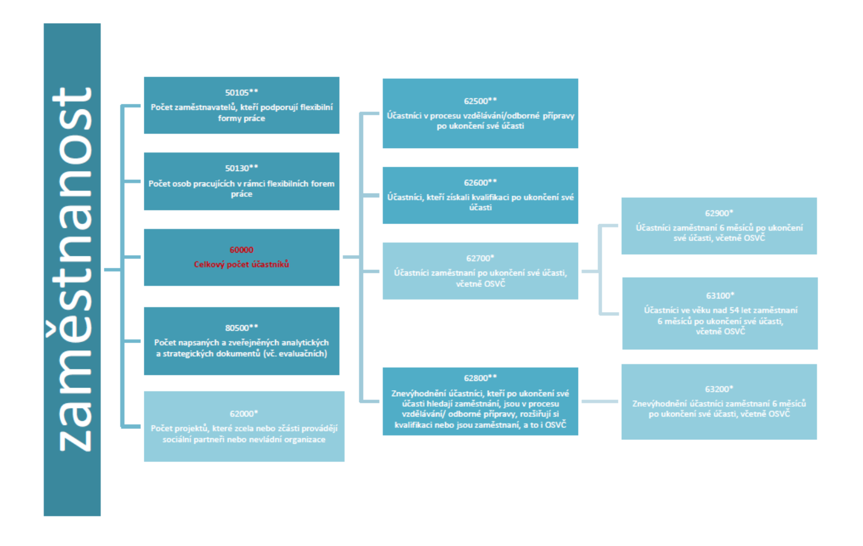

Slide 100
Právní předpisy
Zákon č. 435/2004 Sb., o zaměstnanosti
Zákon č. 262/2006 Sb., zákoník práce

Slide 101
PŘESTÁVKA
13:45 – 14:00

Slide 102
Sociální služby a další programy a činnosti v oblasti sociálního začleňování

Slide 103
Cílové skupiny
Osoby sociálně vyloučené
Osoby sociálním vyloučením ohrožené
Sociální pracovníci
Pracovníci v sociálních službách
Notes:
Dále u aktivity 1. např. osoby se zdravotním postižením, osoby s kombinovanými diagnózami, osoby ohrožené domácím násilím atd…
U aktivit 2. obdobné jako u aktivit 1. – viz více příloha č. 2 výzvy 047
Upřesnění:
Cílové skupiny jsou pořád ty stejné, je úplně jedno, jestli se jedná o sociální služby dle 108, nebo o další programy včetně komunitní práce.
Podpory má být primárně určena CS klientů. Sociálních pracovníků a pracovníků v sociálních službách se týká spíše doplňkově, viz popis podporovaných aktivit Příloha č. 3.

Slide 104
Vymezení Oprávněných žadatelů
U projektů zaměřených pouze na poskytování sociálních služeb v souladu se zákonem č. 108/2006 Sb., o sociálních službách jsou oprávněnými žadateli pouze poskytovatelé sociálních služeb registrovaní podle zákona č. 108/2006 Sb., o sociálních službách
Notes:
Ano, to je pravda - ale můžete na okraj poznamenat příklad, na který už jsme upozorňovali (nebo se na to i mohou ptát) - žádost může předložit i subjekt, který v době podání žádosti registraci ještě nemá, ale např. už o ni požádal. Registraci včetně Pověření pak musí předložit nejpozději před vydáním PA. Respektive nebude nám předkládat registraci, ale jen Pověření, neboť má-li Pověření, má automaticky i registraci.

Slide 105
Vymezení oprávněných partnerů
U aktivity 1.2 (Další programy a činnosti v oblasti sociálního začleňování) a aktivity 2. (Podpora komunitní sociální práce a komunitních center):
Partneři s finančním příspěvkem
Partneři bez finančního příspěvku
U aktivity 1.1 (Sociální služby):
Partneři bez finančního příspěvku
Notes:
Vysvětlila bych jim hlavně to, co je myšleno tím a tím partnerstvím.. jaký je rozdíl..

Slide 106
Křížové financování
U aktivit 1.1, 1.2. (s výjimkou bodu j) 2.1 a 2.2 –
nezpůsobilé výdaje - nákup infrastruktury (nákup budov, staveb, pozemků, bytů)
způsobilé výdaje – pouze výdaje spojené s technickým zhodnocením budovy, stavby, bytů
U aktivit 1.2 bod j) – není křížové financování povoleno

Slide 107
Veřejná podpora
Sociální služby (SS) budou financovány formou VYROVNÁVACÍ PLATBY
Viz příloha č. 9 Výzvy ŘO č. 047
Fakultativní činnosti SS a další programy a činnosti soc. začleňování, které nejsou SS, jsou službami mimo režim veřejné podpory
Notes:
!!! Odkazovat na uskutečněný seminář na SS
!!! Apelovat na MASky ať komunikují s krajem!!!
Doplnění: ještě dlužíme vyvěsit na náš web prezentaci z dubnového semináře k sociálním službám - to jim klidně můžete říct, že tam bude pro ty, kteří třeba na semináři nebyli

Slide 108
Povinná příloha žádosti o podporu
Aktivita 1.1
Údaje o sociální službě (Příloha č. 11a Výzvy ŘO č. 047)
Údaje slouží k výpočtu vyrovnávací platby
Obsahuje veškeré náklady a výnosy služeb
Notes:
Pomůcka k vyplnění přílohy Údaje o sociální službě – příloha č. 12 ŘO 047
Informace k přílohám – před vydáním PA, při realizaci projektu – v příloze č. 9 naší výzvy ŘO (Přehled čerpání vyrovnávací platby)
Tady bych hlavně zdůraznila, co s tou přílohou jako prakticky mají žadatelé dělat - jak ji vyplňovat - že nejdřív vyplní ji a pak to, co se jim tam vypočte, nasypou do ISKP… Hodně prakticky jim to říkat!

Slide 109
PŘÍKLADY – Nákup vozidla
Náklady související s provozem (pohonné hmoty, povinné ručení) – nepřímý náklad
Používání vozu k dojíždění za klienty – přímý náklad Výdaj musí být nezbytný pro projekt a dosažení cíle
Zdůvodnění potřebnosti v žádosti o podporu
Notes:
používání vozu RT, který je hrazen z NN –poměrná část hrazena z nepřímých nákladů

Slide 110
příklady
Cestovné pro CS – přímý náklad (Přímá podpora) X cestovné pracovníků RT (např. sociální pracovníci, terénní pracovníci) – nepřímý náklad
Pronájem místností pro práci s CS – přímý náklad (Nákup služeb) X pronájem místností pro RT – nepřímý náklad

Slide 112
indikátory
6 70 01 – počet míst vyjádřených jako max. počet osob, které může podpořená služba či program v danou chvíli obsloužit
6 00 00 – identifikovaní účastníci přesahující bagatelní podporu (více jak 40 hodin/projekt)
6 70 10 – anonymní klienti či osoby s bagatelní podporou
6 00 00 a 6 70 10 – nevykazují se stejné podpořené osoby
Notes:
Osoby u kterých příjemce zná jejich totožnost a které obdrží podporu vyšší než bagatelní, je určen indikátor 60000. V situaci, kdy příjemce pracuje i s klienty anonymními, využívá indikátor 67010. Počty si příjemce nastavuje sám. Důležité je vědět, že oba uvedené indikátory jsou indikátory povinné k naplnění – tzn. že příjemce se zavazuje k jejich naplnění a na jejich neplnění je vázána sankce.
Doplnění:
Tady zdůraznit, že 67010 musí být vždy v žádosti pořádně odůvodněn, zejména pokud tam mají nulu u 60000! Musí být zřejmé, proč nikoho nemohou započítat do 60000. Musí to vždy vyplývat z charakteru té dané služby nebo dalších činností a programů!
Pak bych je ještě upozornila na 80500 - kdy třeba si ho mohou žadatelé navolit - např. když budou vytvářet v rámci projektu nějakou metodiku apod.
A určitě zmínit i ty další indikátory a jejich význam (67110 a 67115).

Slide 113
Právní předpisy
Zákon č. 108/2006 Sb., o sociálních službách
Vyhláška č. 505/2006 Sb. ze dne 15. listopadu 2006, kterou se provádějí některá ustanovení zákona o soc. službách
Notes:
Toto bych uvedla možná spíš hned v úvodu, ne až tady na konci.

Slide 114
Vznik nových a rozvoj existujících podnikatelských aktivit v oblasti sociálního podnikání

Slide 115
Sociální podnikání
Podnikatelské aktivity prospívající společnosti
a životnímu prostředí
Vytváří pracovní příležitosti pro osoby se znevýhodněním na trhu práce a hraje důležitou roli
v místním rozvoji
Zapojení lokálních stakeholderů do činnosti sociálního podniku
Naplňuje veřejně prospěšný cíl, který je formulován
v zakládacích dokumentech
Dosahování zisku i zvyšování veřejného prospěchu
Vzniká a rozvíjí se na konceptu tzv. trojího prospěchu - ekonomického, sociálního a environmentálního

Slide 116
Cílové skupiny
Integrační sociální podnik:
Osoby dlouhodobě či opakovaně nezaměstnané
Osoby se zdravotním postižením
Osoby v nebo po výkonu trestu
Osoby opouštějící institucionální zařízení
Azylanti do 12 měsíců od získání azylu, kteří jsou současně uchazeči o zaměstnání evidovanými
na Úřadu práce ČR
Notes:
Osoby dlouhodobě či opakovaně nezaměstnané
Uchazeči o zaměstnání evidovaní na ÚP ČR déle než 1 rok
Uchazeči o zaměstnání, jejichž doba evidence na ÚP ČR dosáhla v posledních 2 letech souhrnné délky 12 měsíců
OZP
- podle § 67 zákona č. 435/2004 Sb.
Po změně výzvy také:
podle zákona č. 108/2006 Sb., o sociálních službách, ve znění pozdějších předpisů
Osoby v nebo po výkonu trestu
Osoby, které opustily výkon trestu odnětí svobody, a to do 12 měsíců po opuštění výkonu trestu
Osoby, vykonávající trest odnětí svobody formou domácího vězení
Osoby opouštějící institucionální zařízení
Osoby opouštějící zařízení pro výkon ústavní nebo ochranné výchovy, a to do 12 měsíců od opuštění zařízení
Po změně výzvy přibude nová CS:
Osoby pečující o jiné závislé osoby – pro účely této aktivity osoby pečující o osobu mladší 10 let, závislou na péči druhé osoby v I. stupni závislosti nebo pečující o osobu jakéhokoliv věku, která je závislá na péči druhé osoby ve II., III. nebo IV. stupni závislosti a neformální pečovatelé – pro účely této aktivity osoby vykonávající nezbytnou péči o fyzickou osobu, která se podle zákona č. 108/2006 Sb., o sociálních službách považuje za osobu závislou na pomoci jiné fyzické osoby

Slide 117
Cílové skupiny
Environmentální sociální podnik:
Osoby nezaměstnané déle než 5 měsíců
Osoby se zdravotním postižením
Osoby v nebo po výkonu trestu (osoby, které opustily výkon trestu odnětí svobody, a to do 12 měsíců po opuštění výkonu trestu a osoby, vykonávající trest odnětí svobody formou domácího vězení)
Osoby opouštějící institucionální zařízení (osoby opouštějící zařízení
pro výkon ústavní nebo ochranné výchovy, a to do 12 měsíců
od opuštění zařízení)
Azylanti do 12 měsíců od získání azylu, kteří jsou současně uchazeči o zaměstnání evidovanými na Úřadu práce ČR
Neaktivní osoby
Osoby pečující o malé děti
Uchazeči a zájemci o zaměstnání a neaktivní osoby ve věku 50 a více let
Lidé mladší 30 let, kteří nejsou v zaměstnání, ve vzdělávání nebo
v profesní přípravě
Osoby vracející se na trh práce po návratu z mateřské/rodičovské dovolené
Osoby pečující o jiné závislé osoby
Notes:
OZP:
- podle § 67 zákona č. 435/2004 Sb.
Po změně výzvy také:
podle zákona č. 108/2006 Sb., o sociálních službách, ve znění pozdějších předpisů
Osoby pečující o jiné závislé osoby – pro účely této aktivity osoby pečující o osobu mladší 10 let, závislou na péči druhé osoby v I. stupni závislosti nebo pečující o osobu jakéhokoliv věku, která je závislá na péči druhé osoby ve II., III. nebo IV. stupni závislosti a po změně výzvy také neformální pečovatelé – pro účely této aktivity osoby vykonávající nezbytnou péči o fyzickou osobu, která se podle zákona č. 108/2006 Sb., o sociálních službách považuje za osobu závislou na pomoci jiné fyzické osoby

Slide 118
Vymezení oprávněných žadatelů
OSVČ
Obchodní korporace
NNO
Notes:
Na základě poslední revize výzvy ŘO 047 přibyly mezi oprávněné žadatele NNO – spolufinancování ve výši 15 %
NNO musí v rámci své hlavní činnosti naplňovat veřejně prospěšný cíl, za jehož účelem byly založeny.
Svou hospodářskou činnost, spočívající v podnikání nebo v jiné výdělečné činnosti, realizují výhradně jako
svou vedlejší činnost.
Žadatel je v době podání žádosti min. po dobu 12 měsíců evidován v příslušném rejstříku dle právní formy organizace.
Po změně výzvy bude dále upraveno takto:
- NNO: veřejně prospěšná činnost vykonávaná v hlavní činnosti včetně doby existence žadatele musí být ověřitelná z veřejně dostupných zdrojů, kterými se pro potřeby této aktivity rozumí www.justice.cz a v případě církevních právnických osob registr Ministerstva kultury zveřejněný na http://www3.mkcr.cz/cns_internet/
Obchodní korporace doplněny o sociální družstva
přibude nový typ žadatele - podnikatelé v zemědělství podle zákona č. 252/1997 Sb., o zemědělství, kteří podle §2e provozují zemědělskou výrobu jako soustavnou a samostatnou činnost

Slide 119
Vymezení oprávněných partnerů
Partneři bez finančního příspěvku

Slide 120
Křížové financování
Integrační sociální podnik:
Lze uplatnit pouze výdaje na stavební úpravy, které jsou rekonstrukcí nebo modernizací a pokud převýšily
u jednotlivého majetku v úhrnu ve zdaňovacím období částku 40 000 Kč.
Jsou prováděny za účelem usnadnění přístupu
a prostoru pro OZP
(Tato omezení neplatí pro environmentální sociální podnik.)
Integrační/environmentální sociální podnik:
Nemovitost nemusí být ve vlastnictví žadatele
Objem nákladů investičního charakteru vč. výdajů na KF na CZN může být max. 20 %
Notes:
Po změně výzvy bude takto:
V případě aktivity 4.1 Integrační sociální podnik lze v rámci křížového financování uplatnit pouze výdaje na stavební úpravy, které jsou rekonstrukcí nebo modernizací, pokud převýšily u jednotlivého majetku v úhrnu ve zdaňovacím období částku 40 000 Kč, a jsou prováděny za účelem usnadnění přístupu a pohybu osobám se zdravotním postižením nebo úpravy pracovních prostor pro osoby se zdravotním postižením. Nemovitost nemusí být ve vlastnictví žadatele. Objem nákladů investičního charakteru v případě aktivity 4. Vznik nových a rozvoj existujících podnikatelských aktivit v oblasti sociálního podnikání (nákup dlouhodobého hmotného i nehmotného majetku) může MAS omezit ve výzvách na minimálně 30 % a maximálně 50 %.

Slide 121
Příklady Veřejné podpory
Vznik a rozvoj nových podnikatelských aktivit vždy naplňují znaky VP – de minimis.
Předmětem činnosti sociálního podniku nemůže být zemědělská výroba ani poskytování sociálních služeb podle zákona č.108/2006 Sb., o sociálních službách,
a to jak v rozsahu základních, tak i fakultativních činností.
Notes:
Za zemědělskou prvovýrobu se považuje produkce produktů rostlinné a živočišné výroby např. pěstování zeleniny, chov skotu apod.
Sociální služby jsou financovány formou vyrovnávací platby.
Po změně výzvy bude umožněna zemědělská prvovýroba a bude upraveno takto:
Vznik nových a rozvoj existujících podnikatelských aktivit v oblasti sociálního podnikání (aktivita 4) bude podporován výhradně v režimu podpory de minimis. Celková výše podpory de minimis pro činnosti spadající do oblasti zemědělské prvovýroby (Zákon č. 252/1997 Sb., o zemědělství) podle nařízení Komise (EU) č. 1408/2013 poskytnuté jednomu podniku nesmí za libovolná tři po sobě jdoucí jednoletá účetní období překročit částku 15 000 EUR. Celková výše podpory de minimis pro ostatní činnosti podle nařízení Komise (EU) č. 1407/2013 poskytnuté jednomu podniku nesmí za libovolná tři po sobě jdoucí jednoletá účetní období překročit částku 200 000 EUR. Žadatel může předložit projekt, který bude kombinací činností spadající do oblasti zemědělské prvovýroby (podle Zákona č. 252/1997 Sb., o zemědělství) i do ostatní činnosti (tzn. kombinací podpor podle nařízení Komise č. 1408/2013 a č. 1407/2013). V takovém případě musí v klíčových aktivitách projektu jednoznačně oddělit typy činností a náklady s každou z nich spojené – viz příloha č. 3 Popis podporovaných aktivit, kapitola 4 Vznik nových a rozvoj existujících podnikatelských aktivit v oblasti sociálního podnikání - doporučené klíčové aktivity (provozování sociálního podnikání).
Pokud je u aktivity sociální podnikání předmětem podnikání prvovýroba, je horní hranicí pro poskytnutou podporu v režimu de minimis pro činnosti spadající do oblasti zemědělské prvovýroby (mimo spolufinancování žadatele) 15 000 EUR.

Slide 122
Povinná příloha k žádosti o podporu
Podnikatelský plán
Návod k vyplnění viz čísl. Informace pro MAS č. 9
Návodné otázky:
  k potřebnosti projektu/podniku
  k efektivitě projektu, k finančnímu plánu
  k cílové skupině
  k personálnímu zajištění projektu a podniku
Notes:
Po změně výzvy nová verze Podnikatelského plánu, který by měl odpovědět na pomocné podotázky v rámci doporučených kritérií hodnocení v rámci OPZ. Návod tedy již nebude aktuální.
Součástí Podnikatelského plánu i Finanční plán, návod číslovaná informace pro MAS č.9.
Po změně výzvy dodáme novou doporučenou šablonu Finančního plánu, ale žadatel může použít vlastní excelovou tabulku.
Ve Finanční plánu je třeba uvést plánované náklady, výnosy alespoň po dobu 3 let (min. 1 rok po skončení projektu), minimálně po čtvrtletích.
Dále viz Příloha č. 5 Výzvy ŘO OPZ Podnikatelský plán.

Slide 123
Integrační / Environmentální soc. podnik
Sada rozpoznávacích znaků:
Integrační sociální podnik
Environmentální sociální podnik
Příjemce musí naplňovat současně všechny rozpoznávací znaky SP – sleduje se jejich naplňování
v průběhu realizace projektu
Notes:
Rozpoznávací znaky integračního sociálního podniku jsou pro příjemce závazné v plném rozsahu a budou sledovány v průběhu realizace projektu.
Zveřejnění zakládacích dokumentů u všech právních forem je nejpozději nejpozději k datu ukončení realizace projektu:
- Obchodní korporace zveřejní tuto informaci ve veřejném rejstříku (www.justice.cz)
- OSVČ zveřejní např. formou prohlášení na webu organizace nebo jiném veřejně dostupném místě (např. v provozovně)
- NNO zveřejní v příslušném rejstříku dle právní formy organizace, z těchto dokumentů musí být jednoznačné, že sociální podnikání probíhá výhradně ve vedlejší činnosti.
Doporučujeme žadatelům, aby principy integračního sociálního podnikání zapracovali do zakládacích dokumentů při založení společnosti.
Integrační soc. podnik – příloha č. 6 ŘO 047
Environmentální soc. podnik – příloha č. 7 ŘO 047

Slide 124
příklady
Povinná publicita sociálního podniku (tvorba, aktualizace webových stránek) – nepřímý náklad x publicita činnosti sociálního podniku (marketing) – přímý náklad (doporučení vyčlenit 10 % z rozpočtu).
Pokud CS a zaměstnanci mimo projekt sdílí stejný prostor, je nutné pro náklady vypočítat adekvátní podíl.
Nové podnikatelské aktivity (způsobilé výdaje) x stávající podnikatelské aktivity (nezpůsobilé výdaje).
ŽL v době podání žádosti již žadatel může mít
či nemusí, ale nesmí v dané činnosti soustavně podnikat.
Zahájení podnikání – nejpozději do tří měsíců
od zahájení realizace projektu.
Notes:
Nová činnost:
a) podnikatelská aktivita nově vzniklého subjektu (nerelevantní pro NNO),
b) podnikatelská aktivita jako nově zřízená živnost subjektu již existujícího,
c) podnikatelská aktivita jako nový obor činnosti v rámci stávajícího oprávnění k podnikání,
d) podnikatelská aktivita jako nový produkt/služba v rámci stávajícího živnostenského oprávnění, přičemž podmínkou novosti je možnost oddělit nový produkt/službu od stávajícího podnikání a to jak při přípravě podnikatelského záměru a finančního plánu, tak při prokazování udržitelnosti
e) podnikatelská aktivita jako nově zřízená provozovna poskytující stávající službu, avšak takovou, jejíž poskytování je jednoznačně vázáno k místu provozovny (např. otevření další kavárny/prádelny na jiném místě); zřízením nové provozovny bude uspokojena poptávka nových/jiných zákazníků; nově zřízená provozovna musí být ekonomicky soběstačná, tzn., žadatel zaciluje podnikatelský plán jen na ni, prokazuje konkurenceschopnost nové služby v nové provozovně s ohledem na místní trh aj.
Za nový podnikatelský subjekt nelze považovat:
- právní subjekt, který byl zakoupen jiným právním subjektem/OSVČ se stejným předmětem a místem podnikání, a ve kterém vznikla shodná pracovní místa,
- podnikatelský subjekt nově vzniklý pouze formálním přesunem podnikání (zaměstnanců z cílových skupin, předmětu a místa podnikání) z již fungujícího/zakládajícího subjektu.

Slide 125
příklady
Alespoň 30% podíl tržeb z prodeje výrobků a služeb
na celkových výnosech - sleduje se za posledních 12 měsíců realizace projektu.
Minimálně 51 % případného zisku je reinvestováno do rozvoje sociálního podniku a/nebo pro naplnění jeho společensky prospěšných cílů (sleduje se poslední ukončené účetní období).
Místní prospěch: minimálně 50 % zaměstnanců SP
s bydlištěm na území MAS, integrační SP - účetní doklady (ne starší 12 měsíců) 3 odběratelů a 3 dodavatelů se sídlem nebo provozovnou na území MAS, 2 doklady (ne starší než 2 roky) o spolupráci
s lokálními aktéry z území MAS, environmentální SP – sledujeme všechny dodací listy!

Slide 126
příklady
Podíl zaměstnanců z CS – minimálně 30%.
Zajištění psychosociální podpory CS - prostřednictvím člena realizačního týmu, partnera projektu bez fin. příspěvku či nákupu služeb.
Znevýhodnění zaměstnanci z CS – min. 0,4 úvazek.
Vzdělávání osob z CS – uznatelné až po uzavření pracovní smlouvy či dohody o pracovní činnosti (dohodu o provedení práce nelze akceptovat).
Všichni členové realizačního týmu financovaní
z projektu musí mít kvalifikaci potřebnou pro výkon dané pozice nebo odpovídající praxi, dle oboru činnosti sociálního podniku - v rámci projektu je možné hradit
i vzdělávání zaměstnanců sociálního podniku mimo CS.
Notes:
Psychosociální podpora - nenazývat sociálním pracovníkem, aby nedocházelo k obcházení zákona č. 108/2006 Sb., o sociálních službách
Kvalifikací členů realizačního týmu se rozumí vyučení v oboru, SŠ, VŠ v oboru nebo osvědčení o profesní kvalifikaci podle zákona č. 179/2006 Sb., o ověřování a uznávání výsledků dalšího vzdělávání.
Vzdělávání zaměstnanců sociálního podniku mimo CS - kurzy pro zefektivnění práce s cílovou skupinou nebo kurzy zaměřené na rozvoj kompetencí v řízení podniku.

Slide 127
příklady
Aby byl výdaj způsobilý, je nutné prokázat jeho nezbytnost pro realizaci projektu – fungování a provoz sociálního podniku.
Do přímých nákladů se dají zařadit výdaje na zařízení, se kterými pracují osoby hrazené z přímých nákladů (osoby z cílových skupin či pracovníci poskytující podporu cílovým skupinám) - toto je nutné uvést v projektové žádosti, podnikatelském plánu a v rozpočtu.

Slide 129
indikátory
1 02 12 – je relevantní v případě podpory podniků, které již v minulosti čerpaly na svou činnost podporu z OPL ZZ (provozoval podpořenou činnost v určitém rozsahu již před tím, než dotaci z OPZ získal)
1 02 13 – počet soc. podniků vzniklých díky podpoře
z OPZ

Slide 130
Podpora sociálního podnikání
České sociální podnikání
www.ceske-socialni-podnikani.cz
  Možnost kontaktovat konzultanty dle plánovaného místa realizace či specializace konzultantů
  http://www.ceske-socialni-podnikani.cz/cz/kdo-poradi/lokalni-konzultanti-mpsv
  http://www.ceske-socialni-podnikani.cz/cz/kdo-poradi/experti-kouci
  http://www.ceske-socialni-podnikani.cz/cz/adresar-socialnich-podniku
  http:/www.ceske-socialni-podnikani.cz/cz/kdo-poradi/staze-socialni-podnikani
Notes:
Nové podnikatelské aktivity a environmentální sociální podniky konzultovat s ŘO OPZ, podnikatelské plány s lokálními konzultanty, environmentální sociální podniky s lokálními konzultanty s environmentálním zaměřením.
Projekt Podpora sociálního podnikání v ČR pokračuje (PSSP) – projekt byl zahájen v prosinci 2016
Lokální konzultanti - poskytují konzultace v oblasti sociálního podnikání budoucím nebo současným zaměstnavatelům v oblasti sociálního podnikání, seznamují s praktickým chodem sociálního podniku, poskytují informace k založení sociálního podniku a k podnikatelským záměrům, předávají kontakty na relevantní subjekty v regionu a především sdílí své praktické zkušenosti.
Kouči/experti - poskytují specializovanou poradenskou činnost v oblastech krizového řízení organizace, managementu, gastropodnikání, nastavení efektivní marketingové strategie, cash flow, zajištění udržitelnosti podnikání po skončení finanční podpory, získávání zakázek, prací s cílovými skupinami atd.
Stáže v sociálních podnicích - Smyslem stáží je přenos informací o fungování sociálních podniků a zvýšení kompetencí pro založení nebo řízení sociálních podniků. Dále pak poskytnutí reálného vhledu do sociálního podnikání a navazování cenných kontaktů. Stáž může být uskutečněna ve vybraném sociálním podniku, či v neziskové organizaci věnující se problematice sociálního vyloučení, integrace na trh práce nebo osobám se zdravotním či sociálním znevýhodněním, za účelem nabytí zkušeností s prací s cílovou skupinou.

Slide 131
Legislativa
Zákon č. 455/1991 Sb., o živnostenském podnikání,
ve znění pozdějších předpisů
Zákon č. 89/2012 Sb., občanský zákoník
Zákon č. 90/2012 Sb., o obchodních korporacích
V současné době projednáván Věcný záměr zákona
o sociálním podnikání – předkladatel Úřad vlády ČR

Slide 132
Děkujeme za pozornost
Oddělení projektů CLLD (875)

Slide 133

Představení odboru Podpory projektů (86)

Slide 134
Možnosti spolupráce odboru Podpory projektů 86 MPSV s potencionálními žadateli
Úvodní kontakt s potenciálními žadateli
Zjišťování aktuálních potřeb potencionálních žadatelů a cílových skupin
Usnadnění orientace v oblasti projektů ESF
Součinnost s konkrétními odbory MPSV v oblasti realizace, metodiky, evaluací a při zodpovídání dotazů
Ministerstvo práce a sociálních věcí – pracoviště Kartouzská 4, Praha 5
(u stanice metra B Anděl)
Detašovaná pracoviště v území – Brno, Ostrava

Slide 135
kontakty
PRIORITNÍ OSA 1 PODPORA ZAMĚSTNANOSTI A ADAPTABILITY PRACOVNÍ SÍLY
  Mgr. Kateřina Pittnerová (katerina.pittnerova@mpsv.cz), tel.: +420 950 195 789
  Mgr. Vendula Trnková (vendula.trnkova@mpsv.cz), tel.: +420 950 192 165
  PhDr. Blažena Křížová (blazena.krizova@mpsv.cz), tel.: +420 950 192 148
PRIORITNÍ OSA 2 SOCIÁLNÍ ZAČLEŇOVÁNÍ A BOJ S CHUDOBOU
  Ing. Monika Hejzlarová (monika.hejzlarova@mpsv.cz), tel.: +420 950 192 750
  Mgr. Nikol Moravcová (nikol.moravcova@mpsv.cz), tel.: +420 950 193 190
  Mgr. Kristýna Mixová (kristyna.mixova@mpsv.cz), tel.: +420 950 192 164
PRIORITNÍ OSA 3 SOCIÁLNÍ INOVACE A MEZINÁRODNÍ SPOLUPRÁCE
  PhDr. Blažena Křížová (blazena.krizova@mpsv.cz), tel.: +420 950 192 148
PRIORITNÍ OSA 4 EFEKTIVNÍ VEŘEJNÁ SPRÁVA
  Ing. Lukáš Krátký (lukas.kratky@mpsv.cz), tel.: +420 950 192 159

Slide 136
Kontakty
Detašované pracoviště Brno (Jihomoravský a Zlínský kraj)
  PhDr. Milada Pelajová (milada.pelajova@mpsv.cz), tel.: +420 778 427 855
  Ing. Zdeněk Okáč (zdenek.okac@mpsv.cz), tel.: +420 773 790 706
Detašované pracoviště Ostrava (Moravskoslezský a Olomoucký kraj)
  Mgr. Andrea Beličinová (andrea.belicinova@mpsv.cz), tel.: +420 770 116 530

Slide 137

PRIORITNÍ OSA 1
PODPORA ZAMĚSTNANOSTI A ADAPTABILITY
PRACOVNÍ SÍLY
Slaďování soukromého a pracovního života
Projekty realizované ostatními organizacemi
09/2017 Výzva na podporu zaměstnanosti vybraných cílových skupin (výzva č.75)
05/2017 Podpora dětských klubů při ZŠ s možností podpory letních příměstských táborů (výzva č. 77/78)
Úřad práce: SÚPM / VPP, Podpora odborného vzdělávání II. (POVEZ II)
Přístup k zaměstnanosti
04/2017 Implementace doporučení genderového auditu u zaměstnavatelů (výzva č.130/131)
09/2017 Podpora dětských skupin pro podniky i veřejnost (výzva č. 73/74)
Fond dalšího vzdělávání: Projekty zaměřené na praxe u zaměstnavatelů (www.vzdelavanipraxi.cz, www.cestapromlade.cz)
03/2016 Integrované územní investice (ITI, výzva č.45)
03/2016 Integrovaný plán rozvoje území (IPRÚ, výzva č.46)
06/2017 Podpora podnikání mimo Prahu (výzva č. 56)
10/2017 Chytrá změna v řízení, příležitost k růstu (výzva č. 79)

Slide 138

PRIORITNÍ OSA 2
SOCIÁLNÍ ZAČLEŇOVÁNÍ A BOJ S CHUDOBOU
Aktivní začleňování
06/2015 Podpora vybraných sociálních služeb v návaznosti na krajské střednědobé plány rozvoje sociálních služeb – (výzva č. 5)
Zlepšování přístupu k dostupným, udržitelným a vysoce kvalitním službám
06/2015 Podpora procesů ve službách (průběžná výzva pro kraje) – (výzva č. 7)
03/2017 Podpora procesu transformace pobytových služeb a podpora služeb komunitního typu vzniklých po transformaci (2.výzva) – (výzva č.66)
04/2017 Podpora procesů ve službách a podpora rozvoje sociální práce – (výzva č.71)
01/2017 Podpora Sociálního začleňování v SVL 3. výzva (výzva č.52)
06/2017 Podpora sociálního podnikání (výzva č.129)
03/2016 Integrované územní investice (ITI) – průběžná výzva (výzva č.48)
03/2016 Integrované plány rozvoje území (IPRÚ) – průběžná výzva (výzva č.49)

Slide 139

PRIORITNÍ OSA 3 SOCIÁLNÍ INOVACE A MEZINÁRODNÍ SPOLUPRÁCE
PRIORITNÍ OSA 4 EFEKTIVNÍ VEŘEJNÁ SPRÁVA
PRIORITNÍ OSA 3 Sociální inovace a mezinárodní spolupráce
PRIORITNÍ OSA 4 Efektivní veřejná správa
03/2017 Výzva pro územně samosprávné celky (kraje, obce, sdružení, asociace a svazy, výzva č.58 a 117)
11/2015 Sociální inovace v oblasti sociálního začleňování a přístupu na trh práce pro nejohroženější skupiny (výzva č.24), další výzva č. 82 v červenci 2017
06/2017 Využití technologických inovací v oblasti zaměstnanosti, sociální integrace a veřejné správy (výzva č.125)

Slide 140
Děkuji za vaši pozornost
Odbor podpory projektů (86)

Slide 141
Prostor pro dotazy

